Slide 1

某大型集团信息化
总体解决方案

Slide 2
项目的背景、目标、工作过程回顾
背景
目标
某大型集团内部面临着集团管控提升和企业运营优化的双重任务
某大型集团外部面临着宏观经济调整和新技术革命的双重挑战
集团与所属企业信息化联系薄弱，信息化整体发展道路不明确
通过顶层设计，在集团战略、业务和信息化体系之间建立结构性联系
推动信息化体系从分散向整合转型，支持高效协同的新型企业集团
响应国家战略和行业趋势，推动集团业务创新和转型升级
某大型集团信息化总体解决方案项目
信息化总体解决方案
信息化建设
第一阶段
现状发现
第二阶段
蓝图规划
第三阶段
实施路线图
A1. 自上而下分析企业战略、管控、业务发展对信息化的要求
B1. 讨论和形成关键的方案
C. 制定切实可行的实施
计划和保障策略
2
D1. 信息化建设
1
B2. 整合及优化IT架构蓝图
A2. 自下而上分析信息化现状，发现差距、确定方向
项目群管理
……
确认现状发现的成果
确认蓝图规划的方向
确认信息化总体解决方案、路线图和即将开展的工作
项目立项审批
……
……

Slide 3
本次宣贯内容概要
战略方向
总体方案
实施计划
保障体系
后续工作
哈电未来信息化转型及发展的战略方向是什么？
信息化总体方案有哪些要点？
如何落实信息化总体方案？
为落实总体方案应搭建怎样的保障体系？
未来信息化亟待开展的工作有哪些？

Slide 4
经过跨越一个多世纪的努力，我国重回世界第一制造业大国的地位
我国又重新回到世界第一制造业大国的地位，而制造业是转变经济发展方式、调整优化产业结构的主战场。要不断提高标准，加快运用先进技术改造提升传统产业。制造大国要迈向制造强国。
哈电
集团
打造大国重器
铸就时代辉煌
刘家峡水电站，小浪底水电站，三峡水电站…
秦山核电站，岭澳核电站，田湾核电站…
华能沁北电厂，华能玉环电厂，后石电厂…
华电天津军粮城燃机发电厂， 杭州半山发电厂…
33.3%
17.6%
某大型集团作为共和国长子，肩负重任、铸就辉煌！

Slide 5
从制造大国到制造强国，中国制造的国家战略
制造业大国
制造业强国
世界强国
三十年，三步走
中国制造2025
中国制造2035
中国制造2045
目标
强国之列
强国中位
强国领先地位
《中国制造2025》+“1+X”实施方案和规划体系+高端领域技术路线图的绿皮书
突出特点
核心关键
互联网+
信息化与工业化深度融合
智能制造
创新驱动，智能转型
网络化、数字化、智能化
五大工程
国家制造业创新中心建设工程
大力推进智能制造
工业强基工程
绿色发展工程
高端装备创新工程
智能制造已开始试点示范：2015年30个项目。
新一代信息技术
高档数控机床和机器人
航空航天装备
海洋工程装备及高技术船舶
先进轨道交通装备
节能与新能源汽车
电力
装备
新材料
生物医药及高性能医疗器械
农业机械装备
十大领域
哈电已成功申报为
2017年试点示范企业

Slide 6
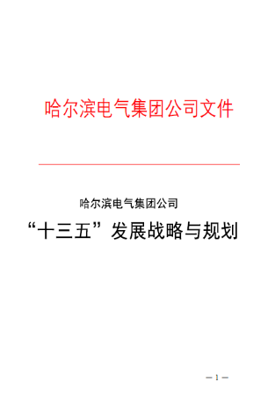
向数字工业时代的创新型制造服务企业转型是某大型集团的历史责任和使命
企业战略
成为具有创新能力和国际竞争力的新型企业集团
由传统制造业向制造服务业转型升级
总体目标：
“十三五”末，集团公司完成由传统制造业向制造服务业的转型升级，现代服务业对集团发展的支撑能力显著提升，产业结构调整实现突破,集团核心竞争力达到国内同行业一流水平。
打造新型企业集团
提高基础管理水平
打赢质量翻身仗
实施人才强企战略
打造集团文化品牌
具体指标：
2020年末，集团公司实现营业收入400亿元，利润总额12亿元。
加强党建，发挥政治核心作用
定性目标：
推动产业创新升级
实施产业结构调整
增强自主创新能力
提升国际竞争力
产业发展能力显著提升
自主创新能力显著提升
核心竞争力显著提升
集团综合治理能力显著提升
发展质量和效益显著提升
新型企业文化建设和党的建设水平显著提升

Slide 7
面向制造服务业集团的要求，建设统一指挥、协同运作的“集团数字化运营平台”
战略管理
投资管理
组织人事管理
财务管理
集中采购管理
科技质量管理
内部审计
法务管理
集团总部
采购管理
销售管理
服务管理
工程成套
事业部
研发设计
生产制造
仓储物流
设备管理
所属企业

Slide 8
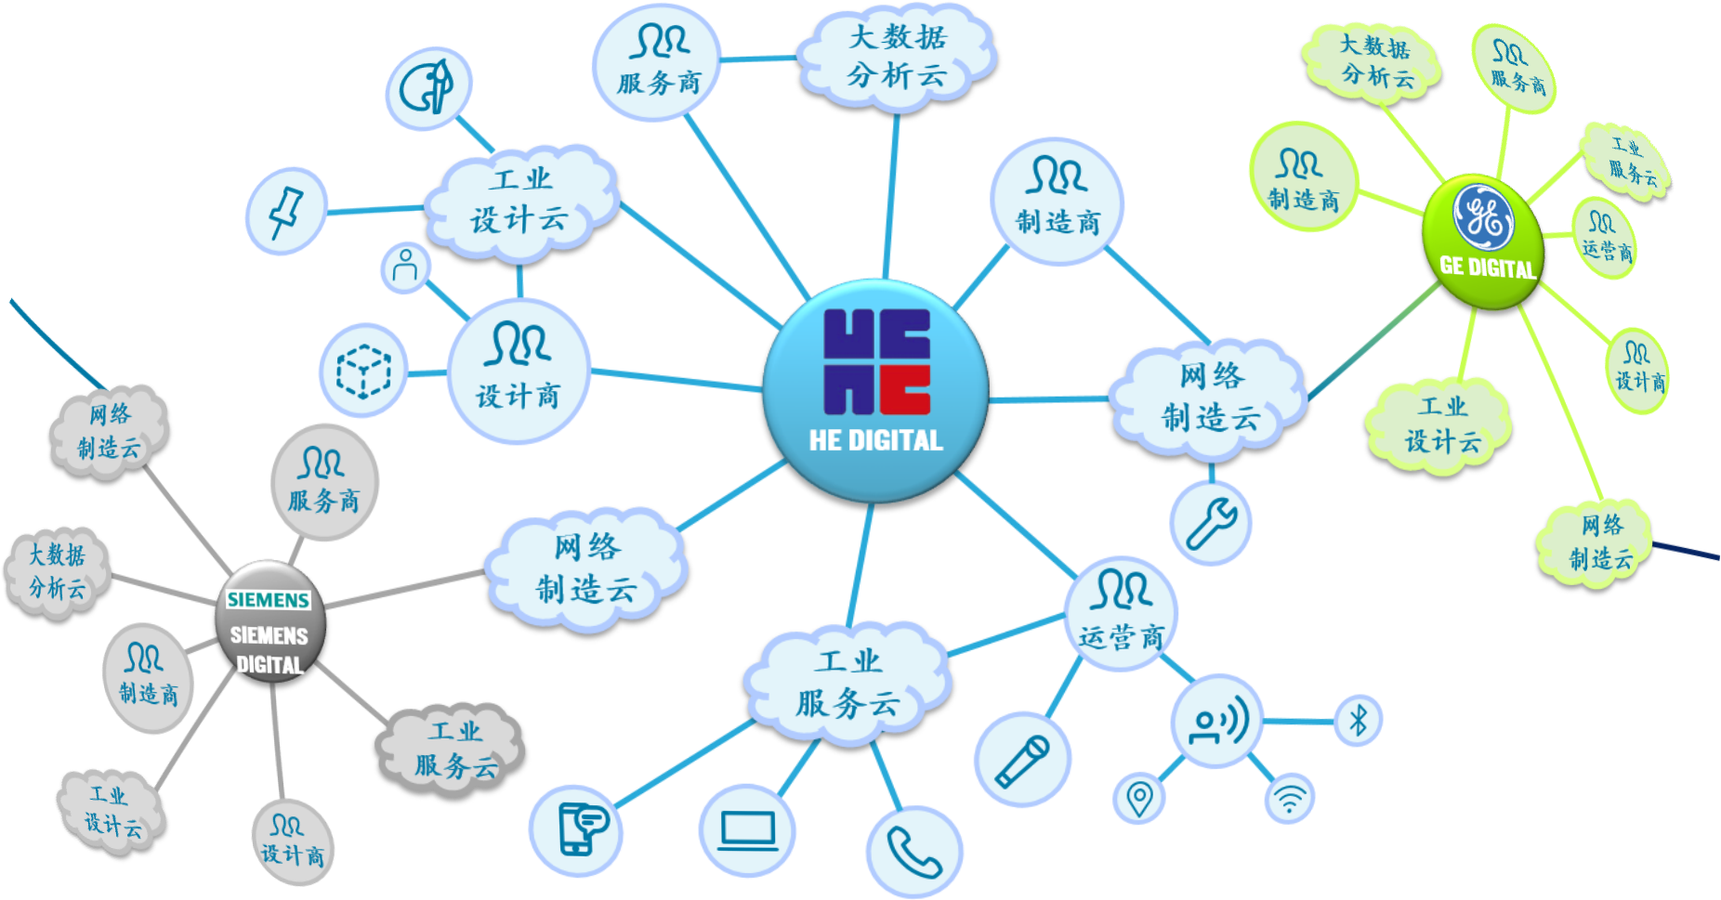
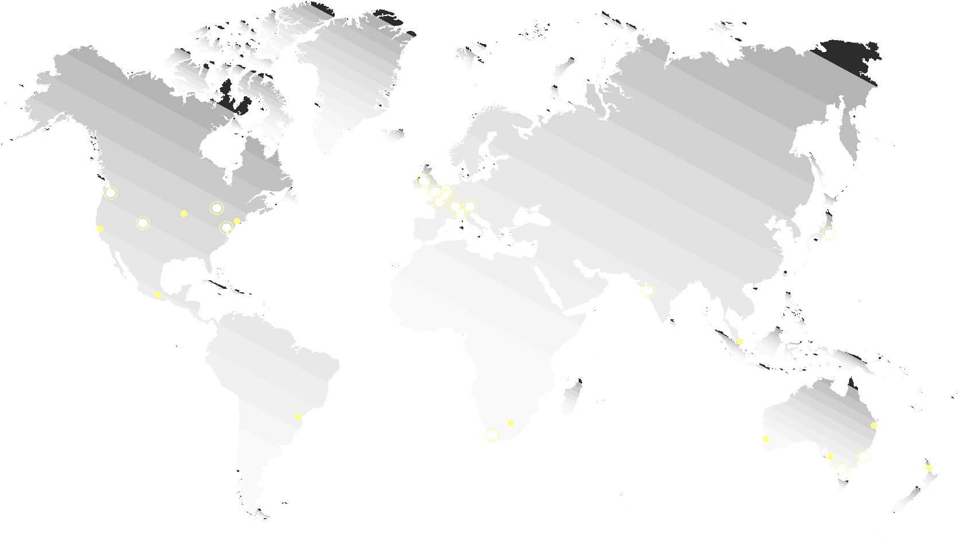
面向工业互联网的要求，将某大型集团打造成为能源装备数字工业的中心企业
中心企业
工业互联网的网络中心 | 工业资源的配置中心
工业大数据的数据中心 | 工业价值链的创新中心
水电
火电
气电
核电
风电
潮汐电
。。。

Slide 9



通过全局性设计与重构，推动哈电由企业级信息化时代向数字化运营时代转型
（Richard.L.Nolan）信息系统进化的六阶段模型
补课
补从部门级IT时代到企业级IT时代信息化整合的课
创新
两化充分融合实现传统装备制造业的数字化转型
投入
IT启蒙时代（1.0）
部门级IT时代（2.0）
企业级IT时代（3.0）
数字化运营时代（4.0）
战术型
战略型
规划与重构
转型
初始阶段
扩展阶段
控制阶段
整合阶段
数据管理阶段
成熟阶段
时间
哈电现状
行业领先实践
分散建设阶段
系统整合与价值提升阶段
总部与所属企业间信息化联系薄弱
信息和数据分散，存在大量信息“孤岛”和“竖井”
信息化工作从总体上缺乏统一的指导和业务流程
信息化部门对于信息化需求缺乏统一的管理准则
整合不同应用系统，实现端到端的全流程贯穿
提升管控，实现兼顾管控和业务效率的多层次应用体系
管理和IT进一步融合，基于数据的决策体系，提升信息化价值

Slide 10



对标企业对某大型集团信息化转型的启示
背景
IT成就
主要启示
上海
电气
04年重组的上海电气，面临着先有子公司再有母公司的情况，导致管控不力
生产、供应到销售都自成体系，工厂间缺少协同管理，处处信息孤岛，无法汇总数据
建立上海电气集团主数据管理平台、统一的主数据管理标准
实现一体化销售，实现订单项目的计划、进度和成本等全过程管理，实现集中采购、仓储管理、财务会计、管理会计、固定资产等管理
普遍经历了信息化从分散到整合的发展阶段
信息化既是一把手工程，又是全员工程
管理转变与信息整合紧密配合，协同推进
信息化整合目标明确，长期不懈地持续推进
统分结合，以标准化为主干，平衡共性个性
高度重视，保障有力
面向未来，领先一步
1
2
徐工
机械
打造大数据分析平台，实现工程机械行业工业大数据的深化应用。
徐工机械通过云、管、端协同，打造商业、工业大数据联动，实现纵向协同。
3
西门子
西门子数字化工厂被认为最接近工业 4.0思路的工厂，属于混线生产和柔性生产，一条生产线可以同时生产多种型号的产品，包括已有型号产品配置的下达和新产品型号的生产
通过数字化企业平台，实现“三个特定的关键制造技术的集成：产品生命周期管理，制造执行系统和工业自动化” 使得“物理制造世界与虚拟制造世界进行融合，企业各部门在产品、生产生命周期采用数字化手段进行规划
4
5
GE
希望Predix成为工业互联网的标准，成为各个合作伙伴都愿意参与的生态系统。将各种工业资产设备和供应商相互连接并接入云端，同时提供资产性能管理（APM）和运营优化服务
Predix管理云中运行的由大型工业机器所产生的数据
推出24种工业大数据产品
推出基于IPAD的工厂级别IOS应有程序
6
7

Slide 11
本次宣贯内容概要
战略方向
总体方案
实施计划
保障体系
后续工作
哈电未来信息化转型及发展的战略方向是什么？
信息化总体方案有哪些要点？
如何落实信息化总体方案？
为落实总体方案应搭建怎样的保障体系？
未来信息化亟待开展的工作有哪些？

Slide 12
某大型集团信息化总体解决方案
信息化使命
向数字工业时代的创新型制造服务企业转型
信息化愿景
将某大型集团打造成为能源装备数字工业的中心企业
信息化目标
创新
布局“中国制造2025”
补课
管理信息化的运用和整合
数字哈电1358工程
“1”个核心
“3”个基础
“5”大应用
信息化
蓝图
以企业资源管理（ERP）为核心
经营决策平台
基础功能
集团管控平台
基础数据
供应商关系平台
ERP
营销服务平台
基础设施
研发设计制造平台
“8”项关键策略
强化总部和所属企业信息化联动
支持事业部和所属企业分级管理
支持共享服务中心的建立和发展
支持企业运营精益管理
布局中国制造2025
提升基础信息的一致性和关联性
实现基础资源的集约和共享
关键
策略
统分结合，分步实施
打通主干道，筑基“2025”
整合周边系统，布局“2025”
融合创新，初赢“2025”
信息化保障
明晰定位、健全组织、优化管理、完善评价

Slide 13
某大型集团未来3-5年的信息化目标
某大型集团的信息化目标
关键策略
强化总部和所属企业信息化联动
K1
核心内容：抓住历史机遇，布局”中国制造2025”
创新
支持从事业部到企业的分级管理、分级核算
以工业互联网和工业大数据为中心的商业模式
对整个能源装备价值链的无边界管理和资源配置
通过跨界整合实现价值创造
K2
数字化工业
支持共享服务中心的建立和发展
K3
支持企业精益管理
K4
核心内容：成熟管理信息化手段的运用和整合
面向未来布局中国制造2025
K5
补课
纵向打通“战略-执行-反馈”的管理信息闭环
横向打通“研-产-供-销-服”的协同运作信息闭环
支持集团级的统一指挥、战略协同
支持事业部和所属企业的分级管理、分级核算、协同运营
跨组织、跨系统提升基础信息的一致性和关联性
管理信息化
K6
实现基础资源的集约和共享
K7
K8
统分结合，分步实施
Notes:
2020年底，达到国内同行业同期一流水平

Slide 14
通过“数字哈电1358计划”总体方案的推进，实现哈电信息化跨越式发展
—— 个核心， 个基础， 大应用
企业服务总线
1
3
5
企业服务总线
展现层应用
信息安全体系
展现层
内部门户
外部门户
经营决策平台
经营分析与决策支持
绩效分析
风险分析
集团管控平台
决策管理层
集团财务
人力
资源
行政办公
法务管理
科研管理
审计
管理
…
供应商关系平台
ERP
营销服务平台
供应商关系管理
集中采购招标
销售管理
项目管理
生产管理
……
CRM
MRO
……
研发设计制造平台
业务运营层
设计
PLM
MES
高级计划管理
仓储物流
安环健
……
DCS/SCADA/……
基础软件层
基础功能体系
基础数据体系
统一登录认证系统
电子邮件系统
IT服务管理
主数据管理平台
大数据平台
企业门户
即时通信平台
企业数据仓库
基础设施层
基础设施体系
哈电云平台

Slide 15
某大型集团未来3至5年围绕“1358工程”开展信息化应用架构建设
经营决策平台
决策层
经营分析与决策支持
战略绩效分析
全面风险分析
适用于：
总部及所属单位
综合管理
集团财务管理
组织人事管理
审计管理
法务管理
科研管理
OA
知识管理
久其报表
财务共享
党务管理
审计管理
法务管理
科研项目
管理
档案管理
……
全面预算
财务合并
管理层
供应商关系平台
企业资源管理（ERP）平台
数字化营销服务平台
供应商关系管理
人力资源
财务管理
项目管理
客户关系管理
质量管理
生产管理
采购管理
MRO
能源装备
大数据分析
集中采购招标
设备管理
库存管理
销售管理
能源装备物联网应用
业务层
适用于：
所属单位
研发设计制造平台
研发
设计
PLM
MES
高级计划排程
仓储物流
安健环
……
财务公司系统
设备层
DCS/SCADA/PLC……
适用于：
总部及所属单位
统一登录认证系统
电子邮件系统
即时通信平台
企业门户
企业服务总线
主数据管理平台
数据仓库
大数据
平台
基础层
IT服务管理

Slide 16
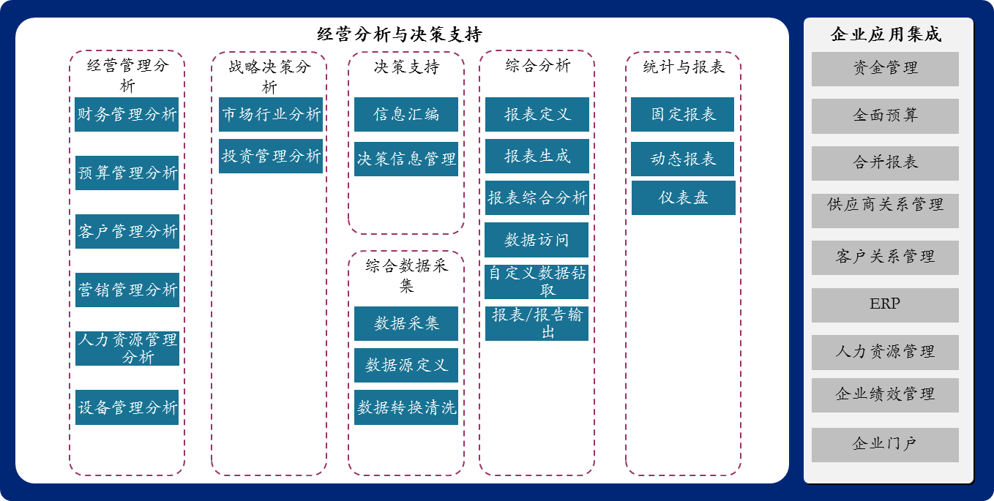
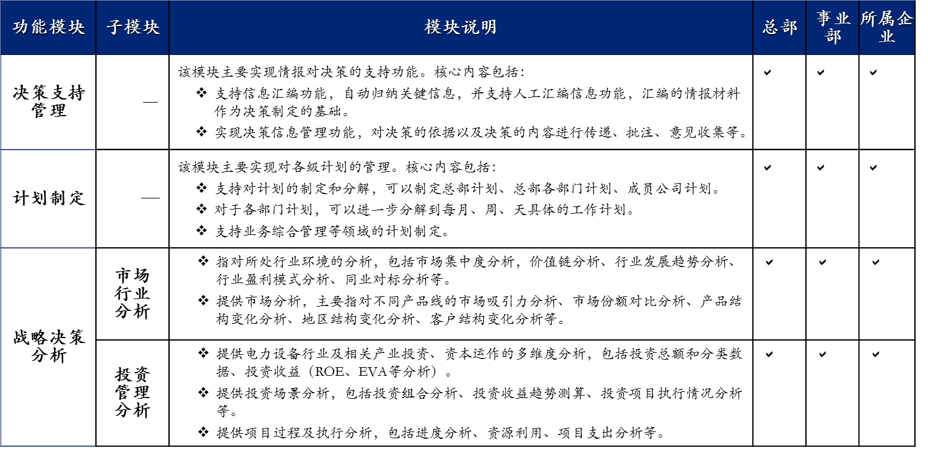
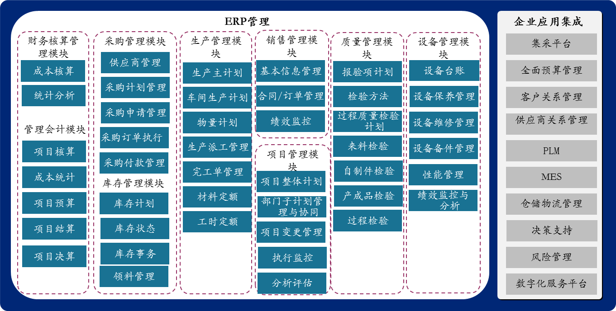
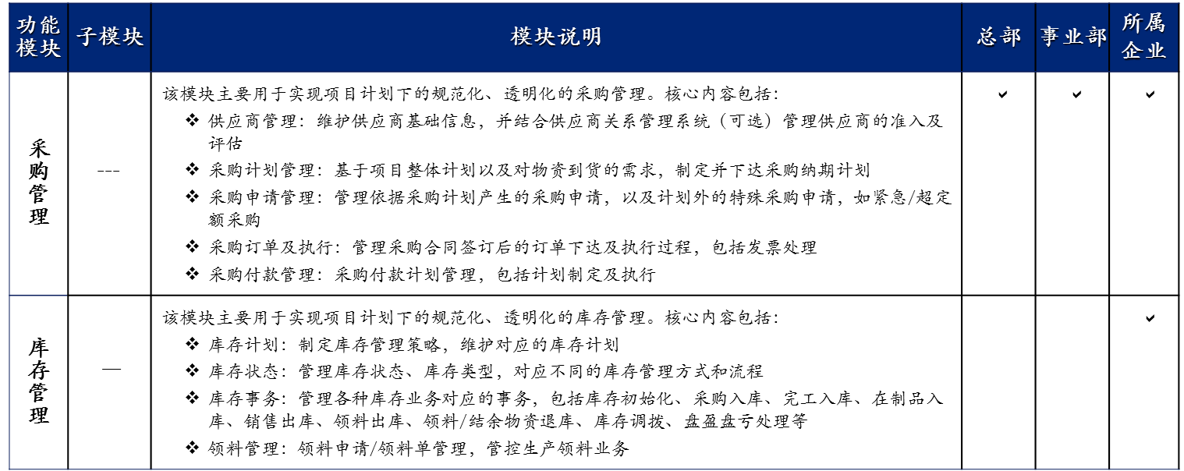
各应用系统的功能说明（详见附件）
功能架构
功能模块说明

Slide 17
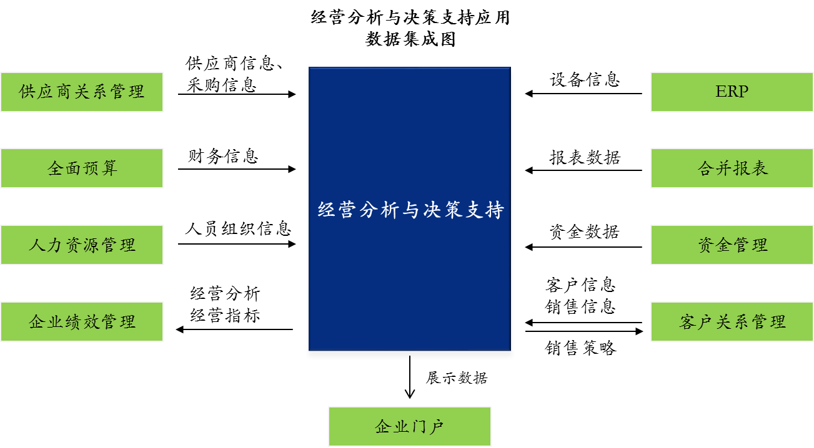
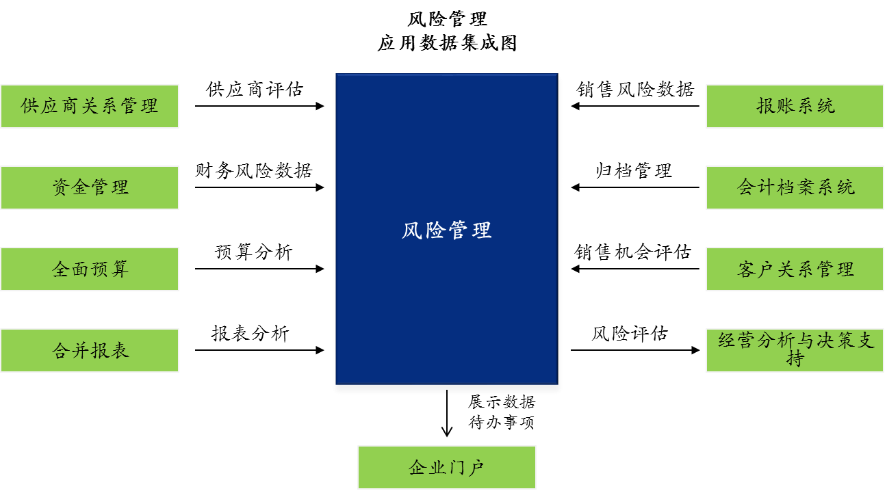
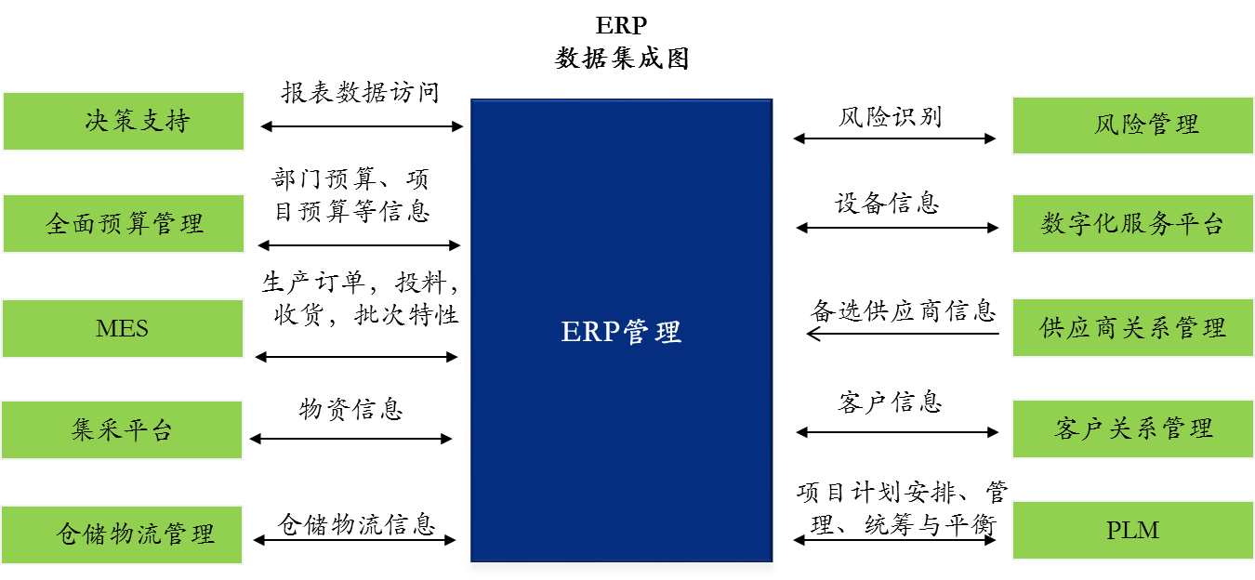
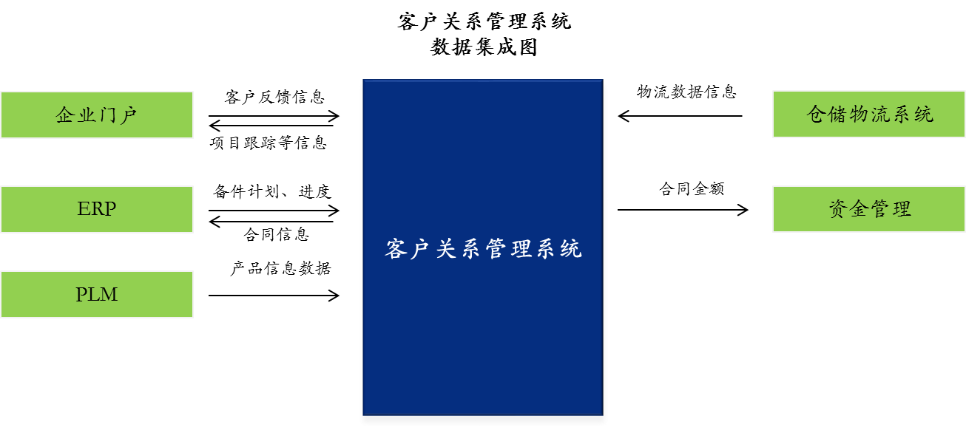
系统之间的主要集成关系（详见附件）

Slide 18
【设计要点一】
强化总部和所属企业的信息化联动

Slide 19
以统一财务管理体系为基础，纵向基于集团财务一体化，实现集团管控目标实时监控；横向以业务财务一体化为前提，实现基层财务人员工作模式的变革
三个抓手：全面预算*、资金集中、报表合并；
明确母子公司授权，实现有效监督
财务一体化
统一财务管理架构
统一会计科目体系
集团财务
资金管理
会计核算
统一财务报告体系
统一财务
管理体系
统一核算流程和规则
两条主线：过程风险控制，业务核算自动化
提高工作效率，促进工作模式变革
合并报表
资产管理
决策支持
预算管理
统一凭证管理体系
统一权限管控体系
目标规范
计划绩效
分子公司
业务财务一体化
所属单位
控制措施
财
务
业
务
银行账户
会计核算
采购管理
生产管理
自动记帐
财务报表
成本控制
物流管理
库存管理
决策支持
预算管理
销售管理
项目管理

Slide 20
  生产企业业务财务一体化的关键环节和管控要点
货币资金
应付账款
原材料
成本生产
制造订单
产成品
销售成本
销售收入
应收账款
1
2
4
7
9
11
辅助生产车间
成本中心
直接生产车间
成本中心
3
成本差异
10
5
6
8
3
12
货款支付
交互分配
成品发货
财务部门日常业务
资金流
1
5
9
1
2
3
11
12
物资采购
工时确认
费用分配
实际成本
结算
2
6
10
业务部门日常业务
物流
4
7
9
采购发票
完工入库
销售开票
3
7
11
财务月末结账处理
成本流
仓库发料
成本差异
结算
资金结算
5
6
8
10
4
8
12
流程整合
部门协同
集成价值链
一体化促使数据采集自动化，最大程度上缩短业务记录与财务核算时间差，使得会计核算变得更及时、更准确；
一体化促使财务在对业务监控方面实现了自动化，如预算执行、信用管控、资金管理、风险管控等，从而提高整体流程执行效率，推动财务工作重心由财务核算向管理会计转型；
一体化促使财务核算数据向业务数据的可追溯分析，使得财务分析更加深入和准确,促进财务模式从核算型财务向分析管控型财务的转变；

Slide 21
继续推进人力资源的战略、业务、共享服务的一体化信息管理
人力规划与内控
人力分析与决策
战略层
用工总量管理
编制管理
工资总额执行
仪表盘
管理驾驶舱
统计报表
统一政策制度与流程规范
选
育
用
评
留
招聘
管理
培训
管理
组织
管理
人事
管理
考勤
管理
薪资
发放
绩效
管理
员工发展
管理
招聘需求
培训需求管理
组织及岗位调整管理
基础人事信息管理
定额管理
工资核算管理
绩效考核模板管理
职业生涯规划管理
业务层
应聘者信息管理
培训计划管理
组织及岗位属性管理
人员异动管理
请休假管理
社保公积金管理
绩效在线考核
接班人管理
应聘者筛选管理
培训实施管理
重要岗位编制管理
对内对外人事报表管理
考勤与薪资集成
年终奖管理
绩效结果评定
候选人才库管理
电子学习平台
组织机构图
绩效与薪酬激励管理
共享、协作
层面
门户
自助服务
财务系统
已实施模块
一阶段实施模块
二阶段实施模块

Slide 22
【设计要点二】
支持从事业部到所属企业的分级管理、分级核算

Slide 23
支持从事业部到所属企业的分级管理、分级核算
项目型生产解决方案概览
关键难点和挑战
产品数据管理
设计计划
产品设计
产品BOM
工艺路线
工程更改
文档管理
销售
销售报价管理方案
合同管理方案
合同变更管理方案
设计
项目结构设计方案
预设计管理方案
工程变更管理方案
设计文档管理方案
采购
关键物资预采购方案
供应商评估方案
生产
项目计划与生产计划联动方案
安装
分批交货及装箱发运管理
财务
项目型生产财务管理
成本分析
ERP与PLM接口方案
生产计划调整和物资调拨
现场安装管理
销售管理
销售计划
机会管理
销售报价
合同管理
合同变更
项目管理
立项
项目计划与预算
项目进度
进度监控和调整
生产管理
年度排产计划
生产计划
生产执行
采购管理
采购计划
采购合同
供应商评估
仓储物流
采购收货/发货
半/成品入库/出库
装箱发运
质量管理
质量反馈
采购检验
生产过程检验
现场检验
服务管理
现场服务
成本管理
生产成本
项目结算
主数据管理
物料主数据
客户主数据
*供应商主数据
风险管理
风险识别
风险评估
风险应对
决策支持
项目报表
采购报表
生产报表
质量报表
仓储报表
成本报表
对外业务支持
供应商
客户
主要归口事业部管理
主要归口所属企业管理
  *部分供应商由所属企业管理

Slide 24
项目型生产方案介绍–销售报价管理提供设计到报价的
可视化工作平台，实现设计、生产、成本到销售的协同
销
售
设
计
采
购
生
产
发
运
财
务
销售报价管理
    销售报价管理包括：标准成本价、销售目标成本价、销售报价及实际销售合同价
    标准成本价是通过系统标准成本估算功能计算而来
    销售目标成本价是在标准成本价基础上考虑了各种市场营销、销售、研发等额外费用等组成
    销售报价是在销售目标成本价的基础上，考虑了企业销售利润目标的对外销售标准报价
    实际销售合同价是每单合同的实际定价，通常情况下应高于或等于销售标准报价，若低于此价，系统可触发审批提示
解决方案要点
报价管理体系:
实际销售合同价
XXX销售合同
合同金额: XXXX.XX
销售报价
目标成本价
标准成本价
设计 数据
销售目标成本价=标准成本、各种市场营销、销售、研发费用等组成
BOM
工艺路线
销售报价=基于销售目标成本价，考虑销售利润目标或市场目价等因素
实际销售合同价=销售合同实际价格
成本构成
通过分层次化的价格管理体系可以使包括销售、财务等管理部门能够更好的规范价格制定过程
清晰的价格组成利于价格分析
通过结合ERP系统的价格实现策略,更好的提升价格管理的集中化管控水平
ERP系统
价值体现
原材料价格
人工成本
结构化合同定价
非结构化合同定价
制造费用
价格条件组合策略
阶段定价策略
配置化定价策略

Slide 25
项目型生产方案介绍–销售合同管理支持多种销售模式
销
售
设
计
采
购
生
产
发
运
财
务
销售合同管理
    销售合同结构化、层次化管理，并与项目管理中的WBS结构对应
    实现多种销售业务类型，包括：整机销售、备件销售、来料加工销售、原材料销售、工程服务类销售、技术服务类销售及其他销售业务
    系统的销售合同管理中同时包含实现多种功能，包括：销售定价管理、信用管理、发货计划、发票管理、ATP检查、业务伙伴管理
    系统销售合同管理集成文档管理的功能，可以利用销售单据服务对象功能直接挂接合同文档附件、或是用销售单据中的抬头、行项目文本记录实际合同信息，也可以用DMS管理合同附件
解决方案要点
基于项目管理结构的多层次合同管理
多种销售业务类型
万众项目
总合同
整机销售
万众
备件销售
WBS:万众1#
子合同1
来料加工销售
WBS:万众2#
子合同2
原材料销售
WBS:设计
WBS:安装
工程服务销售
WBS:万众3#
子合同N
WBS:设计
技术服务销售
WBS:安装
子合同X
改造业务销售
子合同M
维修业务销售
系统销售合同管理集成各种业务功能
定价管理
信用管理
发货计划
发票管理
可用性检查
业务伙伴管理
打通从项目管理到销售管理的凭证信息流，实现多种标准化的业务实现模式
支持ATP检查、发货计划、信用管理等功能帮助企业实现销售合同相关的全面管控
更好的帮助合同管理部门实现合同文档电子化，并实现文档与业务信息紧密结合
价值体现
销售合同管理集成文档管理功能
简化的文档管理：订单服务对象管理
销售合同文本：使用系统销售单据抬头或行项目中的文本功能
标准的文档管理：使用DMS管理

Slide 26
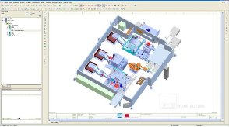

项目型生产方案介绍 – 设计研发管理
CAD/PLM/ERP接口方案 – 工艺和BOM的协同
销
售
设
计
采
购
生
产
发
运
财
务
CAD
PLM(Teamcenter等)
ERP
售前阶段 售中阶段 售后阶段
设计BOM
生产BOM
2
图号-料号一一对应
工艺
M2000
C1000
M2000
M2000
工艺及定额
C2000
C1000
C1000
M2000
C1000
P1200
C2000
K1500
C2000
K1500
C2000
3
K2300
P1200
报价BOM
生产BOM
备件维护
K2300
BOM
ECN
CAD文件
ECN
版本 A
修改的 Item M2000
Item的附件
通过URL链接访问
4
S/N | 文件的URL链接
1 | http://
2 | http://
3 | http://
工艺过程
半成品料号
变更
同步
标准件料号由MDM推送至PLM系统
MDM功能层
需要设计的零部件号，通过MDM申请，并由MDM推送至CAD中同图号关联
标准件库
自制件库
客户
供应商
科目
1
物料
4
技术变更：
ECN:PLM中创建变更通知单；
建立PLM-ERP接口: PLM中变更通知单和ERP中的的ECN号相关联，建立PLM和ERP系统的变更信息关联。

Slide 27
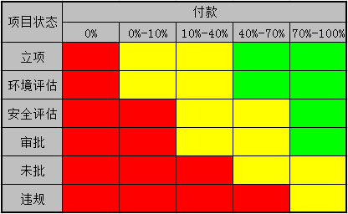
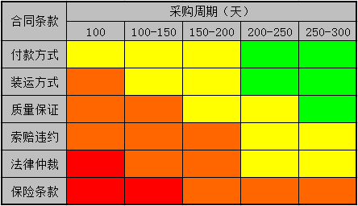

项目型生产方案介绍 – 关键物资预采购合理预测
关键物资采购需求，缩短整体生产和交货周期
销
售
设
计
采
购
生
产
发
运
财
务
关键物资预采购
    制定关键物资标准，分类，结构。
    制定风险评估标准
    由销售合同或者销售预测制定排产计划
    在设计未完成前，制定预估BOM，指导采购
    维护采购周期、生产周期
    依据上述基础数据，运行MRP，获得采购计划
    依据采购计划制定采购框架协议
    在框架协议的基础上制定采购订单并完成后继执行
解决方案要点
决策制定
关键物资标准
风险评估标准
XXXX
关键物资的定义标准：
生产制造过程中的核心物资
单一品种采购金额大
采购周期长，尤其是需要进口的物资
生产加工周期长
……
采购协议评估
项目状态评估
    需求满足度分析
    风险分析、提醒
排产
计划
销售合同
&
销售预测
    合理预测关键物资的采购，汇总计划需求
    缩短整个交货周期
    提供决策支持，合理管控风险
预估BOM
MRP
采购
计划
框架
协议
采购
执行
价值体现
部套B
用途：预采购
关键材料1
关键材料2
    执行过程监控
    执行情况分析
零件1

Slide 28
项目型生产方案介绍 - 制造订单调拨
销
售
设
计
采
购
生
产
发
运
财
务
制造订单调拨
    产品生产过程中，有时需要优先交付特定客户的订单，所以需要执行制造订单调拨：调拨其他客户在产的产品、部套或者零件和材料，以下是解决方案的要点：
      通过项目（销售订单）之间的物料转移满足物资管理方面的需求
      通过项目间的成本调整满足成本管理方面的需求
解决方案要点
产品
制造订单A
销售订单
A
产品
制造订单B
销售订单
B
部套1
制造订单调拨
部套1
零件1
材料1
零件1
材料1
零件2
材料1
零件2
材料1
部套2
部套2
零件2
材料1
零件2
材料1
。。。。。
。。。。。
库存产品、部套和零件的调拨
产品、部套和零件的调拨可以通过项目（销售订单）之间的库存调拨进行。
相应的项目成本也要做调整
    进行制造订单调拨，产品、部套、零件和材料可以做项目间的调拨以便提高交付的能力，更好地满足客户的需求。
价值体现
库存材料的调拨
未投产的材料调拨可以通过项目（销售订单）之间的库存调拨进行。

Slide 29
项目型生产方案介绍–装箱及发运管理，实现从装箱需
求确定、装箱单到发运单建立以及发运结果的全面管理
销
售
设
计
采
购
生
产
发
运
财
务
    根据WBS、BOM的发货批计划建立装箱清单，并打印装箱单
    在系统中记录装箱结果，并将箱号记录在系统装箱清单中
    根据实际发运需要，选择箱号或其他相关信息建立装运单，依据发运单进行现场装车发运工作
    根据客户现场签收状态完成系统签收
销售装箱及发运管理
解决方案要点
    分批交货计划管理
    生产计划及执行管理
装箱管理
发运管理
根据发货批计划建立装箱清单，选择装箱范围
参考装运单、箱号、BOM或WBS等信息确认装运需求
装箱需求清单： 1000001
选择 物料编码 描述 数量 交货日期 可用量
1202 XX钻机部件1 1件 2016.1.01 1件
1203 XX钻机部件2 2件 2016.1.01 2件
1204 XX钻机部件1 1件 2016.1.15 1件
1206 XX钻机部件2 1件 2016.1.15 1件
1208 XX钻机部件1 1件 2016.1.25 0件
1209 XX钻机部件2 1件 2016.1.25 0件
√
打印装运单
√
√
√
实物装运发出
更新装运发出状态
    全面实现从装箱需求确定、装箱单到发运单建立的以及发运结果的全面信息和状态管理，实现了装箱发运过程清晰化管理
    提高管理力度，避免发运遗漏的情况管理
    为业务分析和决策提供基础状态信息
打印装箱清单
价值体现
记录装箱结果
更新实物签收状态
装箱单： 1000001
物料编码 描述 数量 交货日期 箱号 1202 XX钻机部件1 1件 2016.1.01 A001
1203 XX钻机部件2 2件 2016.1.01 A001
1204 XX钻机部件1 1件 2016.1.15 A002
1206 XX钻机部件2 1件 2016.1.15 A003
装箱单： 1000001
物料编码 描述 数量 交货日期 箱号 签收
1202 XX钻机部件1 1件 2016.1.01 A001
1203 XX钻机部件2 2件 2016.1.01 A001
1204 XX钻机部件1 1件 2016.1.15 A002
1206 XX钻机部件2 1件 2016.1.15 A003
√
√
√
√

Slide 30
项目型生产方案介绍–项目成本核算
销
售
设
计
采
购
生
产
发
运
财
务
    按照产品的特点创建符合财务核算的层层分解的项目结构。
    部套的生产成本使用生产订单管理，整机的生产成本使用项目管理，制造费用通过作业确认的方式或直接分摊到生产订单和项目。
    生产订单完工直接将成本结算到项目的部套，项目完工后根据百分比法或全部将成本结算到销售成本。
成本核算
解决方案要点
库存
生产
项目
材料1
订单发料
部套1
订单结算
项目1
材料…
组件1
部套1
零件1
部套2
零件…
部套…
财务
组件…
人工成本
作业确认
    使用分层次的项目结构作为生产成本的归集的对象，可以按照项目的多层次结构不同时间段进行成本统计分析。
    按作业分摊制造费用或直接记账的方式将成本记账到项目，实现全成本核算。
    按生产订单进行的零部件管理可以方便的实现不同零部件成本的分析控制。
机器成本
价值体现
其他成本
直接记账
报表
产品成本明细报告
人工成本明细报告
计划与实际成本对比报告
其他成本明细报告

Slide 31
【设计要点三】
支持共享服务中心的建立和发展

Slide 32
SPORTS方法论下的集团共享服务中心
基于对共享中心的审慎定位，在实施周期中通盘贯穿考虑“SPORTS”6大重点，可以有效支撑项目计划、监控及实施管理；其中定位、流程、组织人员、信息技术及系统支持、服务管理又是共享中心建设的重点所在。
设计及实施重点
集团共享服务中心的定位
S
地点
（Site）
P
（流程）
Process
O
（组织与人员）
Organisation
R
（政策与法规）
Regulatory
T
（信息技术）
Technology
S
（服务）
Service
生命周期
评估
设计
建立与测试
实施
运营与持续优化
支撑手段
风险管理
项目管理
变革管理与培训

Slide 33
支持共享服务中心的建立和发展——集团共享服务中心建设的整体架构
共享中心建设围绕共享组织机构、人员队伍、标准体系和信息系统四大方面展开
共享中心的业务范围包括：财务共享、IT共享、人力资源共享和公共资源共享四个领域
共享服务中心
组织架构
共享服务中心
专业科室
跨专业科室
共享业务
财务共享
财务核算
成本核算
财务报告
资产核算
税务核算
投资核算
IT共享
企业支持服务
前台支持服务
数字服务
IT资源
服务管理
后台支持服务
IT资产
服务管理
HR共享
人员档案/信息
员工入职/解聘
社会保险/福利
薪资计算/发放
专业培训服务
公共资源共享
公务用车服务
会议会务服务
……
标准体系
业务流程标准、风险控制标准、基础数据标准
信息系统
HR系统
ERP系统
报账系统
资金系统
会计影像系统
OA系统
IT服务管理系统
统一部署

Slide 34
【设计要点四】
支持企业运营的精益管理

Slide 35
支持企业运营的精益管理
分别从集团/事业部/所属企业、成本核算制度、信息化支撑程度和计算颗粒度来建立成本体系；
根据某大型集团成本管理现状，需要从管理特性和成本要素两个方面进行成本细分；
建立集团、事业部和企业单位成本联动，一体化成本核算的有效机制；
成本特性
成本要素
成本联动
企业层级
维度
成本核算
制度
信息化支撑
程度
成本计算
颗粒度
某大型集团
生产单位成本、事业部成本、服务单位成本
标准成本法、实际成本法、标准+实际
成本归集、成本计算、成本分摊、成本测算和成本分析
项目、产品、主要部件、零部件
体系管控
成本联动
事业部
精细成本
项目成本、产品成本、混合成本
1
2
3
4
材料成本
人工成本
间接费用
设备费用
所属企业

Slide 36
成本管理要素之材料成本管理
材料成本管理是某大型集团所属单位最具价值的管控点之一，亟待细化材料成本管控体系；
根据某大型集团产品结构看，部套、部件、零件和原材料是重点成本管控层级，可从核算方法、成本计价以及采购成本着手建立材料成本精细化管理；
材料成本
产品
零件表
成本核算方法
1
部套1
部套2
部套3
材料成本计价
3
2
零件1
零件2
部件1
部件2
部件3
材料1
零件2
产品主要部件
材料采购成本
4
材料运输成本
材料1
材料2
零件1
材料仓储成本
1
2
3
4
产品主要部套
产品主要部件
产品零部件
原材料

Slide 37
成本管理要素之人工成本
根据工厂、车间及工段规范产品工艺基础数据，建立加工工艺标准库；
根据产品生产特性及项目管理特性合理划分作业工人种类，优化工种费率；
以标准人工成本、实际人工成本为基准，测算用工成本；
部套1
人工成本
装配
标准人工成本
磨序
工序标准工时与作业工种标准费率计算标准人工成本；
标准人工成本用于产品成本测算及差异对比分析；
车间加工工艺
零件1
高级工
中级工
初级工
学徒工
……..
车序
加工工序
用工工种
实际人工成本
铣序
工人工资激励结构优化；
实际人工成本用于成本核算与记账；
磨序
零件2
实作工时
标准工时
人工成本测算
工种特性细分与统计分析；
工种费率测算；
技术工艺标准工时测算与制定；
劳务用工质量评价；
部套2
工种费率
部套n

Slide 38
成本管理要素之费用成本
根据产品生产组织特性来制定费用成本分摊原则,支撑成本分摊计算兼容性；
根据费用的发生形态分为变动成本和固定成本两部分,可通过分厂、车间、工段或班组为分摊计算单元，以工时权重为依据进行费用成本分摊；
1
产品加工工序工时耗用
变动成本
产品工时耗用合计
工人工资
变动费用
……
车间/分厂/工段
A车间
B车间
C车间
产品工序
变动差异
车序
5
0
3
8
铣序
0
5
2
2
7
固定成本
刨序
折旧
固定费用
…..
4
0
5
9
固定差异
磨序
1
1
1
3
车间作业工时合计
6
27
10
11
3
分摊计算
分厂
车间
工段/班组
产成品
半成品
在制品
工时权重

Slide 39
成本管理要素之设备成本
在重资产运行的装备制造业，设备运行与折旧成本将构成产品成本的重要组成部分；
设备费用以产品加工实际作业为精细化管理目标，将按照分厂-车间-部套-零件为作业对象；
部套1
普通/数控/智能
装配
设备费率
设备分类
磨序
车间加工工艺
折旧费
立床
零件1
维修费
能源耗费用
铣床
镗床
车序
铣序
……
……
磨序
零件2
设备作业分配要素
部套2
分厂/车间/工段
设备小时费率
标准工时
实作工时
部套n

Slide 40
借助信息化手段，提升集团质量管理“下达”的及时性和“上达”的透明度，形成闭环管理
思路：以质量管理体系为核心，以评价指标标准化为抓手检查企业质量管理体系落地情况，借助信息化手段检查并跟踪质量整改情况，形成集团质量闭环管理
关键点：以ERP系统质量管理模块为主，通过与档案管理、经营分析与决策支持平台集成，全面支撑集团质量管理的落地
管理体系落地
职责
体系管理
质量计划
重大突发
事件管理
质量评价
结果透明、整改情况实时跟踪
上传
检查企业
落地情况
以管理体系为核心
管理
体系
管理体系
2
1
计划管理
流程
标准化
评价指标
标准化
方便
评价表
完善
集团
现场检查
移动化
经营分析与决策支持
文件下发
形成报告
可视化
直观
结果
按流程
上报、处理
形成报告
可视化
完善
整改措施
企业
执行
细化
实施
填报
突发事件
企业整改
跟踪
整改情况
关闭
下达
3
档案管理系统
ERP系统质量管理模块
跟踪
经营决策平台
闭环管理
4

Slide 41
质量管理在各个业务环节中的管控点-产品生命周期全过程管理
销售
设计
生产
存货管理
运输
服务
销售订单
工艺设计
物料计划
采购
发货
客户服务
生产计划
库存
生产
质量管理
首检
转储检验
设计
设计标准
成品入库
质量通知单
采购库存
进料检验
发货
质量通知单
客户服务
质量通知处理
设计质量
发货检验
首检
发货检验
发货检验
中间件
质量通知处理
质量通知单
生产过程检验
质量跟踪、追溯
质量通知单
检验计划维护

Slide 42



全流程质量管理提升的抓手：贯穿于整个业务环节的质量追溯
来料
中间件
中间件
成品
交货报告
销售订单
检验批次
检验批次
库存批次
客户
客户
物料
物料
检验批次
……
……
检验批次
……
……
检验批次
……
……
检验批次
……
……
批次
批次
检验批次
……
质量问题：
质量异议处理
供应商退货处理
客户售后服务
生产环节质量异议处理
质量通知单
选择质量问题种类并填写
问题概要
缺陷项目
状态管理
任务
质量问题
追溯
质量问题
处理
质量问题
复检

Slide 43
【设计要点五】
布局中国制造2025

Slide 44
布局中国制造2025，哈电面临的两大任务：对外向客户提供智能化产品/服务/解决方案，对内实现自身生产制造能力的智能化升级
“我们在智能制造方面，一方面是电厂的智能化，另一方面是我们自己的智能制造。”
提供智能化产品/服务/解决方案
生产制造能力的智能化升级
智能电站
智能新能源电站
智能蓄电站
柔性
供电
大数据分析
网络
优化
……
智能设计
智能控制
智能检测
效率
质量
……
智能物流
智能追溯
智能设备
智能服务
硬件
系统
参数化设计
MRO
CPS
MES
噪音/震动检测
IoT
机器人
DCS
……
大数据
……
SCADA
……
……

Slide 45







抓住智能化产品升级的速赢点，打造数字化营销服务平台，为哈电打造智能设备和智能化服务创造外在需求
电站服务平台
售后服务
客户管理
合同管理
根据事业部访谈，客户对电站数字化服务平台的核心需求是远程售后服务
远程诊断
（故障后）
……
远程连续监控
（故障预防）
故障查看点1
故障查看点2
故障查看点3
设备状态、
参数、……
现场设备
电脑
手机
智能制造速赢点
哈电专家
智能化设备
反馈客户

Slide 46







以电站服务为切入点，倒逼哈电产品的智能化CPS升级
过去
未来
单一设备
具备感知能力的设备
电站服务平台
远程连续监控
（预防）
设备状态、
参数、……
现场设备
智能化设备
信息物理系统技术（CPS）
靠现场、视频收集设备信息
远程平台自动化采集设备信息

Slide 47
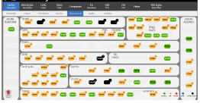
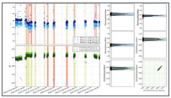
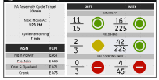









数字化营销服务平台和智能化产品相结合，支持哈电的制造服务业转型
制造服务产品体系
客户设备状态监测
客户预报性预测
客户运营优化
客户决策支持
火电服务平台
水电服务平台
气电服务平台
核电服务平台
客户数据
合同数据
客户数据
合同数据
客户数据
合同数据
客户数据
合同数据
营销服务平台
数据分类
安全、隐私控制
高速信息通道
云网关（连接设备和外部网络）
批量
实时上传
CPS设备物联网数据
CPS设备物联网

Slide 48

通过一体化的营销服务平台为四大事业部提供支撑
蒸汽
事业部
燃机
事业部
核电
事业部
电站服务
事业部
……
数字化营销服务平台
门户及移动端应用
移动
应用
WEB
端
用户中心
服务信息
机组信息
专家热线
其他信息
业务协同
销售管理
服务管理
CRM
客户分析
知识库管理
客户管理
大数据处理/发现
数据沙箱
数据集市
MRO
能源装备
大数据
海量非结构化/结构化数据
维护
维修
运行
数据仓库
信息发现
数据转化
备件联合
储备库
专家系统
计划与执行
管理
存储层：海量非结构化/结构化数据
能源装备
物联网应用

Slide 49
为打造涵盖四大事业部业务一体化的数字化营销服务平台，应遵循以下建设原则
原则1：涵盖营销和服务两大体系
数字化营销服务平台可以以服务为切入点开始建设，但在架构上必须以客户为中心、一体化涵盖营销和服务两大体系
原则2：基于多用户架构
数字化营销服务平台必须从一开始就基于多用户架构设计，能够针对不同用户提供个性化的、隔离的服务，避免现在只考虑满足单用户需求，未来推倒重来
原则3：支持移动应用
面向客户的数字化服务，虽然短期可以考虑以桌面访问为主，但架构上必须具备对于移动应用的一体化同步、原生支持，避免通过外挂方式支持移动应用对用户体验和系统维护的不利影响
原则4：梳理好系统关系，预留集成接口
遵循总体解决方案对于各系统的定位，特别是梳理好数字化营销服务平台和ERP、PLM等主要周边系统的业务关系，预留集成接口，避免数字化营销服务平台包含不属于本系统的功能。同时对于基础数据设计人工输入接口，解决数字化营销服务平台先于ERP上线问题。

Slide 50
布局中国制造2025，哈电面临的两大任务：对外向客户提供智能化产品/服务/解决方案，对内实现自身生产制造能力的智能化升级
“我们在智能制造方面，一方面是电厂的智能化，另一方面是我们自己的智能制造。”
提供智能化产品/服务/解决方案
生产制造能力的智能化升级
智能电站
智能新能源电站
智能蓄电站
柔性供电
大数据分析
网络优化
……
智能设计
智能控制
智能检测
效率
质量
……
智能物流
智能追溯
智能设备
智能服务
硬件
系统
参数化设计
MRO
CPS
MES
噪音/震动检测
IoT
机器人
DCS
……
大数据
……
SCADA
……
……

Slide 51






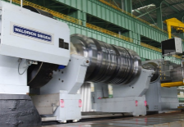
以异构、异地设备信息的互联为基础，实现哈电自身生产的智能化改造
智能制造的基础是信息物理系统
哈电实际
质量追溯
协同制造
……
不同厂的制造车间制造设备差异较大，并且分布在不同地域。
1
物流定位与追踪
远程管理
制造设备信息化水平较低， 设备单元孤岛特征明显。
研发
生产
供应链
售后服务
2
生产单件、小批产品， BOM结构和工艺加工过程非常复杂。
数据
3
实现异构、异地设备信息互联
智能制造体系框架
传感器
PLC
第三方OPC
“工业4.0的核心是通过信息物理系统将制造业智能化，通过智能制造生产智能产品。”
……

Slide 52



在生产设备互联的基础上，打通各信息系统，实现哈电的智能工段、智能车间，最终走向智能智能工厂和智能制造
目标
提质增效
车间A监测分析中心
总体监测分析中心
车间B监测分析中心
工厂
BOM
BOM
ERP
设计
工艺
生产
计划
物资
QMS
技术路线
计划
质检
规程
技术
计划
车间
规程
MES
物料
质检标准
作业计划
工装
PMS
工装
异构设备互联及管理平台
第三方OPC
SCADA
工段
传感器
PLC
数据库

Slide 53
【设计要点六】
提升基础信息的一致性和关联性

Slide 54
主数据管理的整体策略，结合企业管控模式和主数据特点，实现统一标准、集中管控、专业负责、分级审核
整体策略
主数据识别
组织
标准规范
流程制度
系统平台
整体策略要求
统一标准
针对集团主数据统一标准，实现全集团一种语言说话
集中管控
根据集团管控及业务要求不同，主数据按照不同层级进行集中管控
专业负责
针对不同的主数据组建不同的主数据管理小组，由不同的专业人员负责
分级审核
根据主数据管控的不同层级分别进行管控

Slide 55
从某大型集团管控需求出发，明确集团统一管理主数据的范围
整体策略
主数据识别
组织
标准规范
流程制度
系统平台
管控职能
核心业务
涉及核心主数据
业财一体化
会计科目
银行编码
固定资产
……
加强集团管控
战略规划中心
人力资源中心
资金监控中心
资本运作中心
风险合规管理
…
集中采购
物料
供应商
集团
总部
基础管理
组织（子公司、部门）
员工（职位、职务、岗位）
……
专业化运营管理
业务拓展
项目跟踪
绩效考核
……
市场一级管理，
项目二级管理
项目
客户
产品
合同类别
……
事业部
精细化高效运营
采购管理
质量管理
生产管理
仓储管理
……
精益运营
工作中心
工艺路线
BOM
设备
仓库
……
分子公司

Slide 56
建立总部和所属企业一体、业务和技术协作的主数据管理组织确保主数据相关工作顺利落实
整体策略
主数据识别
组织
标准规范
流程制度
系统平台
集团和所属企业主要领导组成，主要负责：
制定数据管理和共享战略
预算及资源批准
制定主数据质量考核政策
整体工作的审核
数据治理委员会
职责
数据治理办公室
科技管理部领导任组长，组员为主管业务部门领导，主要负责：
明确数据管理的流程、制度、组织和职责，解决管理过程中的重大问题；
负责协调资源；
负责制定并发布管理制度和标准
职责
财务组
物资组
人力组
营销组
……组
主数据范围
会计科目
固定资产
银行编码
物料
组织（子公司、部门）
员工（职位、职务、岗位）
供应商
客户
产品
合同
……
主管业务部门
资产财务部
经济运行部
人力资源部
科技质量部牵头组织，各事业部负责具体数据梳理
……部
负责本小组相关数据所有工作的管理，并协调熟悉业务人员参与执行主要工作
职责
配合业务部门
所属企业财务相关部门
事业部、中央研究院及所属企业设计、采购、库存、生产、销售相关部门
所属企业人力资源相关部门
证券法务部
所属企业采购、市场相关部门
……部
各相关部门指定专人作为接口人全权负责本部门数据相关工作，并协调熟悉业务人员参与执行主要工作
职责
系统建设/技术支持部门
科技质量部信息处牵头，各所属企业信息处相关人员参与
为业务梳理提供技术支持
参与系统方案讨论
解决系统相关软硬件问题
职责

Slide 57
德勤建议主数据标准规范包含以下方面内容：
整体策略
主数据识别
组织
标准规范
流程制度
系统平台
  唯一性原则
  简单性原则
  管理要求
  稳定性原则
  可扩展性原则
  行业最佳实践
某大型集团自身管理特点
及
各子公司
对数据标准
的需求
编码体系
+
  专一性：一个分类中尽量只包括一个维度
  全集性：分类覆盖所有可能情况
  确定性：属于某个分类中哪个值需要明确
  行业最佳实践
分类标准
  属性继承，可以继承父分类的属性
  属性可以灵活扩展
  属性可以基于公司层定义
  属性间逻辑关系
属性规范
  数据质量规则
  数据质量管理规范
数据质量
+
  数据访问权限规范
数据访问

Slide 58
流程是支撑主数据管理执行的基础，流程的设计基于岗位，充分体现管控的要求，并建立与管理流程配套的主数据管理制度，以确保有章可循、有据可依
整体策略
主数据识别
组织
标准规范
流程制度
系统平台
指导原则
某大型集团主数据管理总则
总体介绍该管理办法的内容、指导原则、适用范围等。
组织与职责
某大型集团主数据标准管理组织与职责
介绍该管理办法执行的组织和管理职责。
管理流程
及
工作模板
某大型集团主数据标准的制定
某大型集团主数据标准的评审
某大型集团主数据标准的发布
介绍该项管理涉及的所有流程、制度；并对各个流程进行详细的介绍，并通过附件的方式对涉及的流程图及岗位职责进行明确，以便该项管理办法能够落地实施。
某大型集团主数据标准的执行
某大型集团主数据标准的变更
某大型集团主数据标准的复审
某大型集团试行主数据标准的管理
技术规范
某大型集团主数据标准管理平台和版本管理
对该项管理办法涉及的系统进行介绍。
附则及附录
附则
附则部分。

Slide 59
建议哈电主数据管理平台需要具备如下关键能力：
整体策略
主数据识别
组织
标准规范
流程制度
系统平台
各源系统
ET
L
各应用系统
主数据管控
流程治理
监控管理
组织架构
主数据采集
变更
主数据分发
主数据维护
新增
删除
人工录入
人工发布
自动采集
注销
启用
自动发布
主数据业务管理
模型管理
质量管理
数据管理
规则管理
集成管理
系统管理
消息管理
日志管理
统计分析
参数管理
信息发布
备份\恢复
权限管理
版本管理

Slide 60
【设计要点七】
实现基础资源的集约和共享

Slide 61
通过五个“一”工程，实现基础资源的集约和共享
统“一”数据中心
“一”张网络
“一”个资源管理平台
“一”个统一IT管理平台
“一”套信息安全体系
建设“两地三中心”，提升集团容灾能力
集团：以江北机房为主数据中心；在哈市建立数据灾备中心；未来择机在异地建设应用灾备中心
所属企业：新建系统部署在总部主数据中心，利用集团主数据中心或电信运营商做灾备中心
搭建覆盖全集团的快速接入网络
主要所属企业和江北机房建立直连链路
统一总部及总部所在地所属企业互联网出口
规范内部网络管理
考虑网络冗余
搭建哈电私有云，并实现弹性资源统一管理
基于私有云管理平台，通过公有云API，实现混合云统一管理
资源选择：从计算、存储资源云化入手，择机进行网络云化
云化步骤：通过虚拟化、建立资源池，最终实现自动化计量
整合现有IT相关管理系统，实现统一管理
整合现有IT相关管理系统，实现统一管理
提升IT管理覆盖面
提升预测能力，降低故障风险，消除隐患
与IT服务管理融合，提升协作能力
建立覆盖全面，“管理、技术”齐头并进的信息安全管理体系
健全总部信息安全组织，补充相关人员
通过等级保护实施提升总部和所属企业的信息安全管理水平
蓝图目标
总体规划
思路
技术虚拟化
资源共享化
管理自动化
安全制度化
客户服务化
一个
统一
IT管理
平台
一个资源平台
私有云
公有云
一套
信息
安全
体系
总体蓝图分解
X86资源池
小型机资源池
SAN存储
NAS存储
物理服务器
存储虚拟化
分布式存储
一张网络
IT管理
局域网
广域网
互联网
无线网络
信息安全
管理
统一数据中心
IT管理技术
信息安全技术
主数据中心
数据灾备中心
应用灾备中心

Slide 62


“一”张网络：所属企业和江北主数据中心的网络优化
互联网出口
同城灾备中心
关键点
100M
1
三大动力和江北机房网络直连
缩短路由，减少节点，减少故障隐患
考虑链路冗余
锅炉公司机房
电机公司机房
汽轮公司机房
……
重装公司机房
秦皇岛
2
所属企业和总部主数据中心专线带宽按需拓宽
所属企业到江北机房的链路带宽随着业务拓展按需拓宽
1
千兆
千兆
千兆
2
江北企业接入区
服务器区
办公区
3
统一互联网出口
统一哈尔滨所属企业互联网出口，便于统一管控，节约成本
防火墙
4
核心交换机
总部江北机房
防火墙
4
移动办公人员SSL接入
针对移动办公人员提供SSL接入方式
3
互联网出口

Slide 63









为集团江北主数据中心建立同城灾备数据中心和异地灾备中心
某大型集团主数据中心与异地灾备中心采用集群的方式满足业务应用的需要。数据备份中心用于确保业务系统快速恢复，应用容灾中心能够即时接管主数据中心关键职能以应对紧急状态；
同城数据集灾备中心在哈市建设；
异地应用级灾备中心可择机考虑利用异地业务聚集地所属企业机房改造完成；
数据级
主数据中心
（哈尔滨江北机房）
应用级
同城灾备中心
（哈市）
局域网LAN(TCP/IP)
异地灾备中心
（择机待定地点）
服务器
局域网LAN (TCP/IP)
局域网LAN (TCP/IP)
服务器
SAN 网络
SAN网络
光纤交换机
（FC SAN）
IP交换机
（iSCSI、NAS）
FC
IP
光纤交换机
（FC SAN）
IP交换机
（iSCSI、NAS）
同城备份存储设备
分级存储
光纤交换机
（FC SAN）
IP交换机
（iSCSI、NAS）
FC/IP
FC/IP
生产存储池
异地容灾存储
离线磁带
离线存储-带库备份

Slide 64
以虚拟化为基础，从建立标准化云资源池着手，构建快速响应、弹性伸缩私有云
虚拟化资源池名称 | 主要用户类型 | 网络边界 | 应用系统类型 | 特点 | 未来进一步划分策略
对外服务资源池 | 公众用户 | Internet访问 | 对外服务的业务系统：如外部门户系统 | 具备Internet通道，易受外部攻击 | 随着业务的发展，后期可以考虑面向公众用户和合作伙伴分别设置资源池
 | 合作伙伴 | Internet/VPN | 电站服务平台等系统的对外访问模块 | 具备Internet通道，易受外部攻击；用户数/峰值访问量相变化较大；性能、稳定性、可靠性、安全性要求较高，要求7*24提供服务
业务支撑类/管控类/管理支撑应用资源池（包括应用支撑平台） | 集团总部及事业部员工 | 集团内网/VPN | 集团和事业部相关管理系统、生产系统，对集团内用户提供服务。包括财务系统、OA系统、人力资源管理系统等 | 用户数量稳定；性能、稳定性、可靠性、安全性要求较高，影响企业业务运营，要求7*24提供服务 | 未来，生产系统、职能系统和基础应用系统共用一个资源池，分析系统单独使用一个资源池。
所属企业生产应用资源池 | 所属企业员工 | 集团内网/VPN | 所属企业新建的生产相关的个性化系统 | 用户数量稳定；性能、稳定性、可靠性、安全性要求较高，影响所属企业业务运营，要求7*24提供服务 | 随着业务发展，未来可以考虑拆分成“汽轮、电机、锅炉、其他”4个资源池
所属企业备份资源池 | 所属企业系统管理员 | 集团内网/VPN | 所属企业的数据或者应用程序的备份 | 企业用户数量稳定，对数据备份、应用系统备份的稳定性、安全性有要求 | 随着业务发展，未来可以考虑拆分成“汽轮、电机、锅炉、其他”4个资源池
开发、测试环境资源池 | 集团开发、测试的技术人员 | 集团内网/VPN | 业务系统开发环境、功能测试环境、集成测试环境 | 性能、稳定性、可靠性、安全性要求较低 备注：这部分资源池对应的设备可以利旧 | 未来可以考虑开发和应用分别用不同的资源池
云资源池标准化
  服务器标准化：
  采用标准的机架式X86服务器或者小型机搭建云资源池，可采用2U或者4U的机架式服务器
  物理服务器标准化：服务器主要组建采用冗余配置，主要组建包括CPU、内存、网卡及网卡端口、HBA卡、电源
  虚拟机标准化：
  虚拟机标准化：根据性能要求进行分类，按照资源配置至少分为高、中、低，并统一部署操作系统（windows、linux、AIX）
  虚拟机的操作系统磁盘按照应用服务器、和数据库分两类。统一以上方法，实现虚拟机的标准化，便于管理

Slide 65
构建覆盖全面的信息安全管理体系
信息安全体系规划总体框架
1
完善信息安全管理制度并推广
01.信息安全管理
基础架构安全
2
设立全集团安全组织
总部设立专职安全人员，所属企业明确安全专员
4
1
信息安全制度规范
02.主机安全
3
进一步加强员工职业生命周期的信息安全管理
03.网络安全
2
信
息
安
全
组
织
3
员
工
信
息
安
全
管
理
信
息
安
全
事
件
响
应
4
防范云计算服务潜在风险
04.物理与环境安全
5
应用安全前置，加强需求开发安全介入，开展源代码审计
针对新上线系统实施信息安全等级保护评测
5
05.应用安全
6
06.终端安全
6
加强PC终端安全：提升应用软件正版化
加强移动终端安全：部署MAM/MCM安全管理
07.数据安全
7
7
在企业层面进行数据安全等级划分及相应管理策略制定
8
08.灾备及业务连续性管理
8
总部和所属企业加快灾备中心建设
总部和所属企业备份恢复策略联合演练
加强人员配置，对备份结果进行检查

Slide 66
本次宣贯内容概要
战略方向
总体方案
实施计划
保障体系
后续工作
哈电未来信息化转型及发展的战略方向是什么？
信息化总体方案有哪些要点？
如何落实信息化总体方案？
为落实总体方案应搭建怎样的保障体系？
未来信息化亟待开展的工作有哪些？

Slide 67

某大型集团信息化整体蓝图未来五年实施分三步走
某大型集团在数字化运营方面在同行业具备一定局部优势
某大型集团全部所属企业达到国资委中央企业信息化A级水平
3
第三阶段
某大型集团总部和5成以上所属企业达到国资委中央企业信息化A级水平，其余所属企业达到B级水平
融合创新，初赢“2025”
（2021.10——2022.9）
2
第二阶段
体
全面实现“战略-经营-绩效”可视化管理闭环
实现企业风险在线分析、预警和监控的可视化管理
深化跨企业的大数据应用
整合周边系统，布局“2025”
（2019.10——2021.9）
1
第一阶段
面
建设全面预算系统
建设统一平台、分层应用的BI系统
整合、建设财务共享相关系统
建设供应商关系管理系统
建设审计、法务、科研系统
整合PLM（产品生命周期管理）、MES（生产过程执行）、仓储物流系统
深化企业报表分析
打通主干道，筑基“2025”
（2017.10——2019.9）
面
线
智能产品：智能成套装备及关键技术研发
智能服务：实现数字化运营服务的体系化，形成以“智能装备的物联网、智能装备的大数据分析、智能装备的MRO、数字化客户服务”四大体系为基础的能源装备数字化全面解决方案
智能工厂：建立一体化设计、集成化制造、透明化交付、虚拟化管理的柔性生产智能制造中心
统一集团财务核算
统一事业部项目管理
总部和企业两级协同的质量管理体系
总部和所属企业内部的业财一体化
统一薪酬、绩效管理
打通协同办公的通道
统一主数据管理
线
智能产品：智能单机装备及关键技术研发
智能服务：初步建成集团数字化营销服务平台，涵盖水电、火电、气电、核电等领域的远程诊断、运维、服务等业务
智能工厂：选择基础较好的所属企业，建立“两化融合”的智能制造示范车间
点
智能产品：智能基础部件及关键技术研发
智能服务：水电远程诊断，电站服务平台
智能工厂：选择标准化程度较高的高危或环境恶劣的工序试点、示范智能制造生产单元

Slide 68
信息化路线图
2017.10
2018.1
2019.1
2020.1
2021.1
2022.1
2022.9
打通主干道，筑基“2025”
整合周边系统，布局“2025”
融合创新，初赢“2025”
Q4 | Q1 | Q2 | Q3 | Q4 | Q1 | Q2 | Q3 | Q4 | Q1 | Q2 | Q3 | Q4 | Q1 | Q2 | Q3 | Q4 | Q1 | Q2 | Q3
协同管理
项目群管理
数字化企业的全面建设
项目群实施管理服务
补课
ERP
总部、锅炉、动装试点实施
汽轮、重装、阀门、动力科贸推广；电机、国际、佳电系统改造
电机、国际、佳电的异构平台统一
HR：薪酬、绩效、考勤
HR：招聘、培训、员工自助
集团财务
财务合并
财务共享
全面预算
税务管理
其他
OA：锅炉、汽轮、动装、动力科贸
OA：其他全部
供应商关系
管理
档案管理
党务管理
科研项目管理
法务管理
审计管理
设计
业务过程管理
MES
PLM
创新
数字化
营销服务平台
数字化营销服务平台一期
数字化营销服务平台二期
数字化营销服务平台三期
数字化营销服务平台四期
智能制造
试点智能制造生产单元
试点智能制造示范车间
建设柔性生产智能制造中心
基础支撑
决策支持一期
数据
决策支持二期
决策支持三期
MDM
ESB
外部门户整合
基础功能
即时通信系统
网络优化（一期）
网络优化（二期）
硬件设施
IT服务管理
4A认证
数据中心扩容、灾备及私有云建设
信息安全
信息安全体系梳理
移动终端安全
核心系统等级保护及信息安全持续升级

Slide 69
基于系统类型设定项目的建设管理模式
统筹统建
统一方案，统一建设，统一应用
统一方案，联合建设，分层应用
重点管控
审核方案，监督建设，自主应用
备案方案，自主建设，自主应用
统筹分建
审批备案
项目分类 |  | 项目管理模式
 |  | 统筹统建 | 统筹分建 | 重点管控 | 审批备案
A. 集团统一管控系统 |  | √
B. 集团共性核心系统 | 试点 |  | √
 | 推广 |  | √
 | 升级改造 |  |  | √
C. 集团共性基础系统 |  | √
D. 企业核心系统 | 试点 |  |  | √
 | 推广 |  |  | √
 | 升级改造 |  |  |  | √
E. 企业基础系统 |  |  |  |  | √

Slide 70
系统建设策略清单
系统分类 | 系统名称 | 试点 | 推广 | 升级 改造
A. 集 团 统 一 管 控 系 统 | 人力资源管理系统
 | 集团财务
 | 集中采购管理
 | 科研项目管理
 | 审计管理
 | 法务管理
 | 党务管理
 | 档案管理
B. 集 团 共 性 核 心 系 统 | ERP
 | OA
 | 数字化营销服务平台
 | 供应商关系管理
 | 经营分析与决策支持
 | 战略绩效分析
 | 全面风险分析
系统 分类 | 系统名称 | 试点 | 推广 | 升级 改造
C. 集 团 共 性 基 础 系 统 | 主数据管理平台
 | 企业服务总线
 | IT服务管理
 | 数据仓库
 | 企业门户
 | 统一登录认证系统
 | 大数据平台
 | 即时通信平台
 | 电子邮件系统
 | 硬件基础设施 （如企业私有云、广域网优化等）
D. 企 业 核 心 系 统 | 研发
 | 设计
 | MES
 | PLM*
E. 企 业 基 础 系 统 | 仓储物流系统
 | HSE
 | DCS/SCADA
统筹统建
统筹统建
重点管控
重
点
管
控
统筹分建
审批备案
注：企业PLM体系的建设核心是产品的标准化体系问题，与产品研发、设计密切相关，建议由中央研究院专责推动，统一PLM的建设标准，由所属企业分领域落地，集团进行重点管控

Slide 71
本次宣贯内容概要
战略方向
总体方案
实施计划
保障体系
后续工作
哈电未来信息化转型及发展的战略方向是什么？
信息化总体方案有哪些要点？
如何落实信息化总体方案？
为落实总体方案应搭建怎样的保障体系？
未来信息化亟待开展的工作有哪些？

Slide 72
某大型集团信息化总体解决方案落地的各个阶段，存在着不同程度的潜在风险
信息化本质上是企业管理和业务的变革过程，难免遇到种种阻力，是“一把手工程”，也是“全员工程”
方案落地是哈电信息化模式从分散到整合的重大转型，从管理模式到组织能力都面临重大挑战
项目实施时可能有些岗位的关键人员还没有到位或没有确定
管理变革
难推动
项目管理经验不足
人员保障不足
方案实施
风险
某大型集团管理和业务都尚处在发展过程中，信息化需求随之发生变化，业务差异较大，个性化需求多样
目标偏离初衷
实施效果不达标
关键用户需要处理大量日常工作，数据质量也可能不到位，多方面因素影响项目效果
应对措施
加强信息化领导力，成立业务变革领导小组，确保协同推进
加强IT组织建设，为某大型集团信息化转型升级提供有力支撑
转变信息化管控模式，与信息化建设需求相适应
成立项目群管理办公室，解决短期存在的人员和管理经验不足问题
建全信息化项目的量化评价体系，确保项目实施效果

Slide 73
强化信息化领导力，成立业务变革领导小组，确保协同推进
变革推动
风险
项目管理风险
人员保障风险
项目实施
风险
某大型集团信息化从分散到整合的转型涉及管理变革、流程优化和数据标准化等大量工作，背后牵扯权利义务的再分配，不可避免遇到各种困难和阻力，需要从总部到企业有足够的领导推动力
目标偏离风险
实施效果风险
信息化项目和内外部技术关系管理
在业务与IT、技术与管理之间建立有效的沟通渠道并对信息化建设的方向和方法提供专家意见
协同不同项目间的关系，跨组织跨项目推动信息化建设，从整体上确保信息化规划的有效实施
信息化
领导小组
承接经营战略制定信息化战略
讨论并确定信息化战略
审批和决策信息化项目，处理重大项目中关键问题
审批信息化相关政策及制度
考核信息化建设的成果
承接信息化战略
推动业务变革
项目群管理办公室
技术关系协同
业务变革
领导小组
跨组织推动管理和业务变革
确定本条线的业务模板，领导和推动业务优化和变革
确认各信息化业务模块的流程和需求，主导本条线的信息化项目实施，完成和业务相关的决策
推动跨组织流程优化
与管理变革
人力资源
财务
…

Slide 74
提升IT组织能力，为某大型集团信息化转型升级提供有力支撑
变革推动
风险
项目管理风险
人员保障风险
项目实施
风险
目标偏离风险
实施效果风险
建设以规划为牵引、以项目审批为抓手、以实施管理为主干、以运维服务为支撑、以企业信息安全及数据管理为促进、以标准体系及绩效考核为保障的IT能力体系。
负责保障企业的信息安全
企业数据综合管理，保障企业级数据的协同及标准化，进而挖掘企业数据价值
保证信息化的投资被有效的管理并满足业务部门的期望
为业务部门提供接口，保证相应的业务需求可以被满足
跨部门的协调，以制定整体的信息化战略及规划
信息安全及数据管理
信息化安全管理
企业数据管理
保障解决方案被正确地交付
负责对信息系统安全性、可用性以及性能的管理
战略与规划
架构与标准
建设与项目管理
运营
规划及审批管理
架构与标准管理
项目实施管理
服务交付
服务支持
保障基础设施和应用环境的正常运行
定义企业级的IT架构和标准，并保证其被有效的执行
制定IT相关的制度、规章等
信息化综合管理
信息化绩效及综合管理
开发高质量的信息化解决方案及系统，以保证用户需求得到满足
负责信息化部门的日常综合管理，包括绩效管理

Slide 75
优化信息化组织与职能，与IT能力形成有机结合
变革推动
风险
项目管理风险
人员保障风险
项目实施
风险
A
C
E
目标偏离风险
实施效果风险
A
B
C
科技管理部/信息化处：
编制及落实信息化规划及数据管理规划
集团统筹统建、统筹分建信息化项目的管理和实施
集团IT基础设施的建设与运维
审核、监督信息化项目进展情况
管理及协调各类业务需求
管理企业级数据管理的需求
智能制造的推进和管理工作
D
信息化领导委员会：
讨论并确定信息化战略
审批和决策信息化项目
处理重大项目中关键问题
审批信息化相关政策及制度
信息化领导小组
科技管理部/信息化处
某大型集团总部各业务部门
各业务部门：
提出功能性需求
配合分析业务收益
参与信息化建设
A
B
C
D
E
规划架构单元
应用开发单元
运行维护单元
综合管理单元
数据管理单元
信息化战略规划
项目计划与预算管理
信息技术架构
信息技术标准
业务需求协调
应用系统开发管理
应用系统优化升级
系统实施标准与方法
应用系统建设项目验收
基础设施建设管理（硬件网络，系统软件规划等）
基础设施项目验收
服务台管理
系统及基础设施运维
信息安全管理
运行维护服务定义、监控、质量管理
综合管理
组织及人员管理
资产管理
采购及供应商管理
知识管理
绩效管理
数据架构管理
数据安全管理
主数据管理
数据开发工作
数据仓库和商务智能管理
元数据管理
数据质量管理
注：鉴于目前信息化领导委员会无定期会议，建议将信息化领导委员会活动并入总经理办公会定期举行

Slide 76
在项目实施中引入关键用户机制
变革推动
风险
项目管理风险
人员保障风险
在众多信息化项目的成功案例，关键用户在项目中一般都发挥着举足轻重的作用，关键顾问是实施顾问和企业之间的关键性桥梁以及企业上下级、部门领导与企业更高层之间的桥梁
项目实施
风险
目标偏离风险
实施效果风险
关键用户的职责
配合实施顾问一起完成业务调研、差异分析、客户化定制、主数据准备、编写文档等重要工作
协调最终用户和实施顾问使系统功能达到最优化以满足业务需要
系统上线后，负责培训、辅导其他最终用户完成相应的系统操作
关键用户的选择
对本单位的业务流程、业务内容、企业文化、管理风格等非常熟悉，熟悉其业务内容、运作流程和管理要求，具有丰富的相应专业背景和实际工作经验
对ERP系统和理念有较强的领会和接受能力，同时具有一定的计算机操作能力
关键用户的参与要求
全职参与信息化项目建设
在整个信息化项目周期内保持稳定
关键用户的激励
在项目建设期对优秀的关键用户进行奖励
在项目结束后，从关键用户中选拔未来各管理岗位的人才梯队

Slide 77
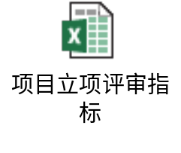
强化信息化项目立项管理，规范项目立项的建议流程和评审维度
变革推动
风险
项目管理风险
人员保障风险
项目实施
风险
目标偏离风险
实施效果风险
业务部门/ 信息化处 | 信息化处 | 信息化专家委员会 | 总经理办公会 （含财务部） | 信息化主管领导/ 信息化处
是
是否在年度预算内
否
是
立项申请
是否在规划/年度计划内
否
是否建议立项
是
是否批准立项
是
确认立项
否
否
终止立项

Slide 78
规范和完善信息化项目群的实施管理体系
变革推动
风险
项目管理风险
人员保障风险
项目实施
风险
管理咨询与项目准备
目标偏离风险
实施效果风险
文档
项目群
制度
目标、范围
阶段性目标
验收标准
IT规划修编
例会制度
项目例会（周）
项目群例会（双周）
问题协调会（按需）
高管汇报（月）
进度管理
Tracking List
文档管理机制
模板
问题管理
Issue List
项目验收
流程
变更管理
CR List
变更
验收
信息化工作汇报
报告制度
里程碑沟通会

Slide 79
建议某大型集团与战略合作伙伴共同设立项目群管理办公室，充分利用外部资源，解决跨组织、跨项目管理的人员和经验不足问题
变革推动
风险
项目管理风险
人员保障风险
项目实施
风险
目标偏离风险
实施效果风险
规划实施管理服务（PIM） 是管理咨询公司提供的一种保障IT规划/方案落地的服务，其目的是在业务与IT、技术与管理之间建立有效的协同机制，对项目群提供专业的管理，从整体上确保IT规划/方案目标的实现。
规划实施管理服务（PIM）
IT规划实施
与指导层面
项目群管理办公室
涵盖信息化实施整个过程，并与规划和运行进行有效衔接；
在实施过程中协调多方（业务/IT/厂商/外包商）关系；
由专业服务提供商的IT管理、业务咨询和技术咨询团队提供；
顶层设计
跨项目管理
业务关系管理
规范管理层面
方案规范一致
测试规范一致
发布规范一致
运维规范一致
确保项目实施与顶层设计一致
应用系统层面
MDM
需求
设计
开发
测试
集成
支持
方案规范一致：针对跨专业领域的业务完成全业务端到端的方案协同的规范；
测试规范一致：对跨系统需求进行端到端业务验证测试的规范；
发布规范一致：对跨系统需求统一发布，保证各系统同步上线的规范；
运维规范一致：对问题跨系统定位分析，统一解决.
…..
需求
设计
开发
测试
集成
支持
HR
需求
设计
开发
测试
集成
支持
ERP
需求
设计
开发
测试
集成
支持
OA
需求
设计
开发
测试
集成
支持

Slide 80


统一需求管理、统一方案管理，确保总体目标不偏离*
变革推动
风险
项目管理风险
人员保障风险
项目实施
风险
目标偏离风险
实施效果风险
IT部门
向项目群管理办公室提出超出单个项目范围或跨项目的需求
根据相应文档模板填写业务需求说明。关注需求的必要性、重要程度和紧迫程度、业务准备度、业务需求的收益与风险、与其他业务需求的关联性和互斥性、期望完成时间的合理性等内容
需求提出
业务部门
项目群管理办公室接受提交的业务需求
项目群管理办公室针对需求进行分类管理和初审，需包含业务、职责、制度、授权、收益
对不可行、不明确的需求反馈到需求部门。对可行、明确的需求进行进一步分析
需求受理
多视角（客户、BP、一线、管理层、决策层）多层次（流程、数据、指标...）对需求进行分析
对需求进行合并或者分解
给出分析结论与相应需求说明书
方案设计
模板
维度与权重 |  | 子维度与权重
重要性 | 60% | 收益成本比 | 60%
 |  | 战略匹配程度 | 20%
 |  | 客户感知的影响范围 | 20%
紧迫性 | 40% | 需求紧迫程度 | 70%
 |  | 缺失风险 | 30%
按照战略匹配、收益成本、客户影响、紧迫性和缺失风险等进行优先级评估
对需求优先级列表进行更新
示例
优先级设计
对业务需求说明书、优先级列表等交付进行评审
项目群管理办公室协助组织项目相关专业应用方案人员、项目经理等相关方进行评审，论证其系统技术构架及投资分析等的可行性、收益性，必要时引入外部专家
形成最终结论，根据情况进入变更管理流程或进行需求方案设计与实施，确定后续的负责人和跟踪节点
最终评审
注：信息化项目建设过程中，一定要由业务部门定义明确的业务目标，最好能够量化，否则信息化的推动力不足，也不好验收

Slide 81
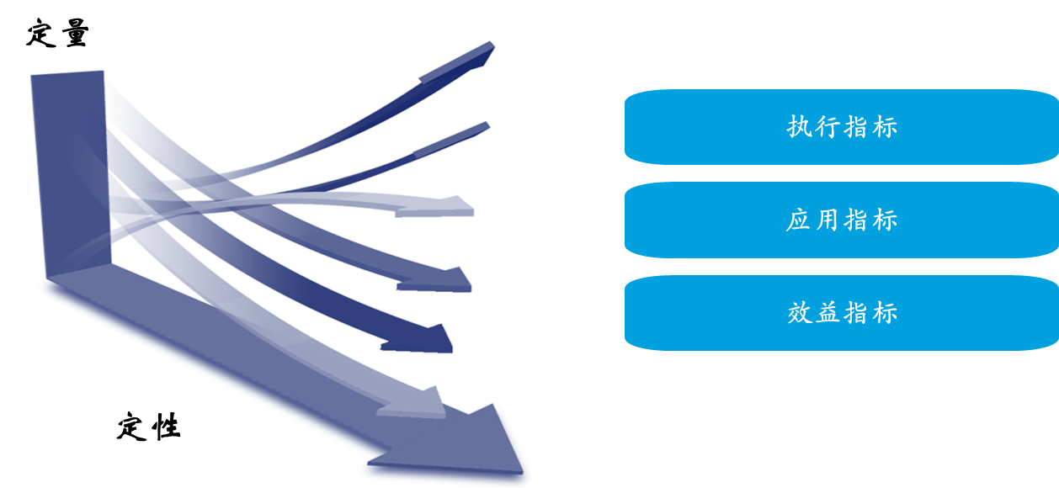
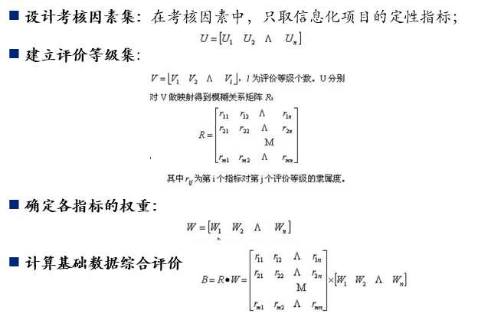
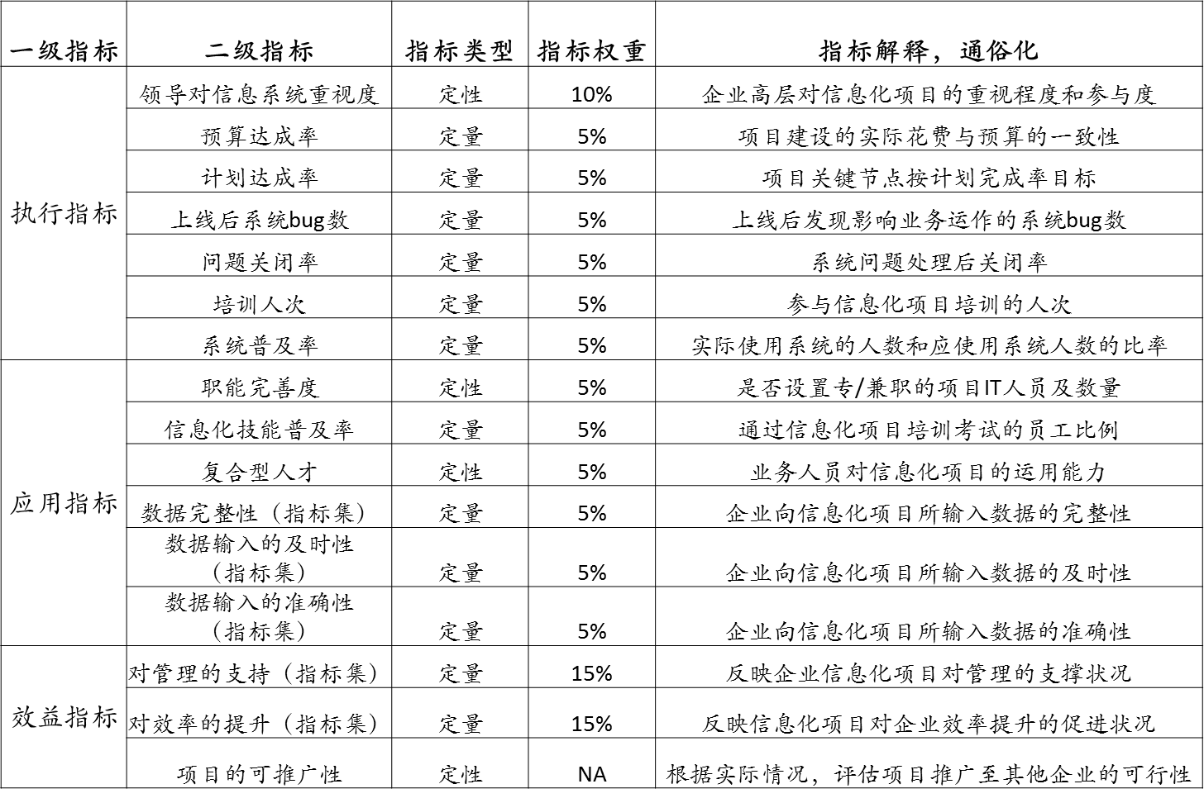
建立全息信息化项目的量化评价体系，确保项目实施效果
变革推动
风险
项目管理风险
人员保障风险
项目实施
风险
目标偏离风险
实施效果风险
以ERP项目为例
对管理提升的支持指标：
资金安排准确率（收款）：
目的：促使业务员尽量准确地做出资金安排（收款）预算；
算法：实际到账本币总计金额 / 资金预算（收款）总计金额×100％；
客户签约额度分配比例：
目的：促使对客户实行额度管理；
算法：已经授予签约额度的客户记录数/所有客户记录数×100％；
供应商签约额度分配比例：
目的：掌握供应商的签约额度，为调整供应商的签约额度提供依据；
算法：已经授予签约额度的供应商记录数/所有供应商记录数×100％；
……

Slide 82
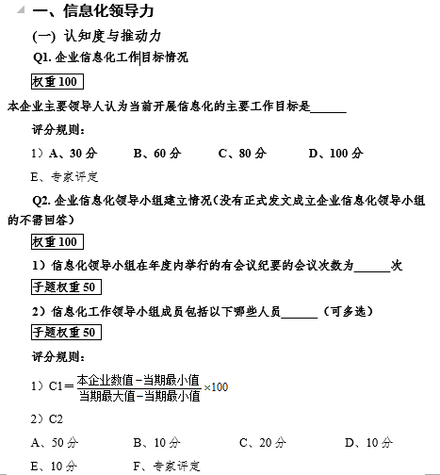
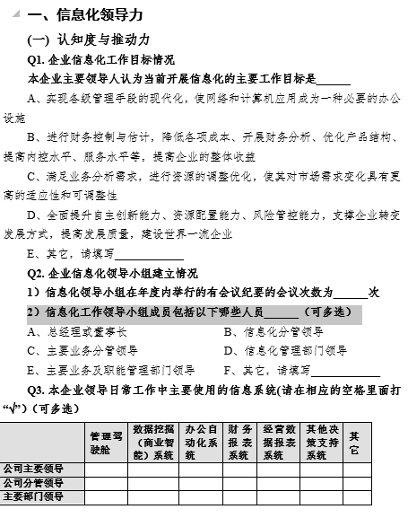
落实央企信息化评价模型，实现对信息化工作的总体量化管理
变革推动
风险
项目管理风险
人员保障风险
项目实施
风险
参考国资委对央企的信息化评价体系，形成哈电对下属企业信息化水平的评价指标体系。
每年由信息化处修订下一年度企业信息化水平考核指标评比办法并下发执行。
目标偏离风险
实施效果风险
信息化指数评价指标及权重
计分采集项
要素 | 权重 | 要素分项指标 | 权重 | 指标说明
领导力 | 12 | 认知度与推动力 | 4 | 企业组织、管理、领导并保证信息化工作能够健康发展的综合能力
 |  | 信息化战略与规划 | 4
 |  | 信息化工作执行力 | 4
基础建设 | 18 | 信息化投资策略与投资结构 | 5 | 投资、制度、标准化等信息化基础环境的情况
 |  | 系统架构技术路线 | 4
 |  | 信息化标准规范与管控体系 | 5
 |  | 基础设施建设水平 | 4
应用、集成与创新 | 38 | 主营业务信息化 | 10 | 反映集团内信息化关键应用的广度、深度，信息资源开发利用水平及推动企业变革与创新的情况
 |  | 管理信息化 | 12
 |  | 电子商务 | 3
 |  | 信息化集成水平 | 8
 |  | 变革与创新 | 5
IT服务管理与IT治理 | 15 | 信息化建设项目管理 | 5 | 反映信息安全，运维，服务管理，绩效管理机制的建设情况
 |  | 信息安全管理 | 5
 |  | IT运维管理 | 2
 |  | IT绩效管理 | 2
 |  | IT治理 | 1
数据治理与标准化 | 7 | 数据标准化体系建设 | 4 | 反映数据标准化建设及应用情况
 |  | 数据管控现状 | 3
信息化人力资源 | 10 | 信息化培训 | 5 | 反映IT培训，用户技能，IT人员配置等的状况

Slide 83
本次宣贯内容概要
战略方向
总体方案
实施计划
保障体系
后续工作
哈电未来信息化转型及发展的战略方向是什么？
信息化总体方案有哪些要点？
如何落实信息化总体方案？
为落实总体方案应搭建怎样的保障体系？
未来信息化亟待开展的工作有哪些？

Slide 84
成立某大型集团信息化建设的领导和工作组织
信息化领导小组
讨论并确定信息化战略，审批和决策信息化项目，处理重大项目中关键问题，审批信息化相关政策及制度，考核信息化建设的成果
业务变革组
项目群管理办公室
专家组
人力组
财务组
项目管理组
主任：
  领导项目群管理办公室对项目相关方和各项目进行协调，确保信息化项目有效实施
副主任：
  对各子项目群进行综合协调和管理
成员：
  负责建立各具体项目的业务、IT与管理间有效的沟通渠道和跨项目协同
内部专家
外部专家
市场组
质量组
物资组
行政管理组
组长：
  协调各业务线确定本条线的业务模板，领导和推动业务优化和变革
组员：
  起草和制定本条线的业务模板
  确认各信息化业务模块的流程和需求，主导本条线的信息化项目实施，完成和业务相关的决策
  配合分析信息化业务收益
战略合作伙伴提供的实施管理服务*
各项目组
ERP项目
营销服务平台项目
主数据项目
OA推广项目
…
总部
财务组
项目管理组
蒸汽发电组
电站服务组
核电组
燃机组
主数据组
…
锅炉
ERP组
OA组
动装
ERP组
OA组
…
ERP组
OA组
注：建议某大型集团为总体解决方案实施设立有实力的战略合作伙伴，对项目群进行统一协调管理

Slide 85
即将开展的重点工作
项目名称 |  | 实施周期 | 主责部门
核心ERP一期 |  | 12个月 | 科技管理部牵头ERP选型，同时负责项目综合管理和技术支持，各子项分工：1、资产财务部牵头财务模块建设；2、指定某事业部牵头、所有事业部参与的项目管理模块建设；3、科技管理部牵头质量管理模块建设。
营销服务平台一期 |  | 6个月 | 电站服务事业部牵头、其它事业部参与
集团信息系统基础环境建设一期 | 集团广域网改造 | 4个月 | 科技管理部
 | 江北数据中心的机房扩容 | 6个月
 | 私有云的咨询和实施一期 | 8个月
主数据管理系统 |  | 8个月 | 科技管理部
OA系统推广（含档案管理） |  | 6个月 | 1、OA系统推广的主责部门为各企业；2、集团档案管理系统的主责部门为办公厅
项目群管理办公室 |  | 12个月 | 科技管理部

Slide 86
附录2：案例分析

Slide 87

案例1：东方电气集团2007年前面临的信息化挑战
2007年前独立运行的多个系统
集团管控层面的问题
集团和下属企业信息系统不统一，难以支持集团多业态、跨地域的业务运营和发展。
财务与业务系统不集成，无法实现对于业务数据的高效管控。
真实的多级成本核算无法实现，缺乏对于分厂管理和考核的有效数据支撑。
销售合同管理系统
ERP（采购、库存、生产、财务、工具、服务业务）
质量集成管理系统
设备管理信息系统
业务运营层面的问题
形成了较多的系统孤岛：财务、装箱、发运、质量、设备、招投标、工具综合系统等。
系统覆盖面不完整，销售、项目管理等关键业务未纳入管理。
未能真正建立多工厂计划体系，缺乏对于计划体系的创新和变更。
招投标管理系统
发货系统

Slide 88
案例1：东方电气集团的信息化转型策略
人力资源系统e-HR/OA覆盖实施+深化应用
基本实现核心业务全覆盖
建立统一职务体系
统一员工编号规则
统一考核周期
建立统一工资项科目
建立统一的组织机构名称
东方锅炉
SD/PS/MM/PP/QM/FICO
（ERP一期）
东方电机
东方重机
东方电机
业务流程规范化
财务业务一体化
生产管控一体化
成本核算精细化
SD/PS/MM/PP/DS/QM/
ME/CRM/SRM/FICO
（ERP二期）
东方汽轮机
东方自控
统一客户供应商
统一运营会计科目
统一成本核算构成
集团财务系统覆盖实施+深化应用

Slide 89
案例1：东方电气集团的信息化转型策略
SAP应用总体设计：流程梳理与蓝图设计
第一阶段
2012.11—2013.11
生产管理
(PP)
物料管理
(MM)
来料检验(QM)
财务管理
(FI)
成本管理
（CO)
销售分销
(SD)
装箱平台
项目管理
(PS）
工具管理
设备备件库存
设备台帐(PM)
东方汽轮机有限公司
平稳切换
生产排产试点
（DS）
2014.05
生产执行试点
(ME)
2014.05
设备管理
(PM)
2014.07
质量管理
(QM)
2014.07
客户关系管理
（CRM）
2014.06
管理提升
第二阶段
2014.02-2014.07
东方汽轮机有限公司
招投标管理
（SRM）
合并报表
全面预算管
（试点）
生产管理
（PP）
（风电等）
商务智能
移动应用
第三阶段
2014.04-2014.12
东方汽轮机有限公司
CRM推广
优化全面预算
财务考核
商务智能
移动应用
运输管理
（TM）
能源环境安全
（EHS）
第四阶段
2015.2-2015.10
东方汽轮机有限公司
第一阶段范围
第二阶段范围
第三阶段范围
第四阶段范围

Slide 90

参考案例1：上海电气的信息化进程
系统各自为政
集团统一信息化规划
电站集团试点
电气集团推广
电站集团成立，电站集团开始统一部署SAP系统
以电站产业板块为试点,建立从研发、生产、采购、销售到服务的全过程管理的一体化业务信息平台
2000年
2004年
2005年
2006年
2007年
2008年
2009年
2010年
2011年
2012年
电站集团各企业已陆续上线了各自的ERP系统
进行电气集团的总体规划
在试点基础上深化推广,逐步向集团总部延伸和其他板块覆盖,实现平台复制和管理输出
电站集团试点步骤
第一阶段：集团蓝图模板（整个模板包括所有物料编码）的制定阶段
第二阶段：ERP的第二期主要是在集团旗下的5个最大的工厂进行推广，2009年完成上线
上海电气2009年信息化投资分布
累计总额：1.7亿

Slide 91
参考案例1：上海电气管理信息化的统一架构
集团管控和决策支持
外围系统
集团管控和决策支持
网银业务接口
投资管理
预算管理
资金管理
内控审计
报表合并
管理驾驶舱
集团
人力资本
管理
集团
金融业务
管理
不符合项管理（NCR）
财务业务一体化管理
一体化运营管理
财务会计/成本管理(FI/CO)
项目管理(PS)
制造执行（MES）
销售/客服管理(SD/CS)
生产管理(PP)
NetWeaver / PI
采购/库存管理(MM)
产品数据管理(PDM)
报价管理
NetWeaver / PI
设备管理(PM)
质量管理(QM)
…
业务支持
销售
采购
项目/生产
仓库管理
财务管理
…
…
共享服务和协同应用
主数据管理
供应商关系管理
客户关系管理
协同供应链管理
财务共享服务
集中采购服务
人力资本服务
IT服务
图例
办公自动化和工作流
到ERP单向接口
从ERP单向接口
企业门户
双向接口

Slide 92
案例2：上海电气集团的信息化转型策略
集团业务解决方案概览
集团关键业务解决方案
财务管理
一个平台，五大统一，三大集中
多组织，多帐套核算架构
实现全集团资金，金融投资和风险控制的
统一资金管理平台
从上到下三层项目投资管理
构建多维度预算编制、预算控制和预算分析的全面预算平台
打通现有业务系统的三层对接，实现合并报表的自动抽取
决策支持管理
建立统一、业务指标清晰、美观易用的管 理驾驶舱
实现各类经营数据的透明化，规范化
人力资本管理
全方位实现上海电气组织多元化管理要求
打造全集团统一的人事信息管理范本
实现薪资体系集团总体管控、产业集团细化管理
主数据管理
编制统一的数据标准和管理流程，实现数据在各级机构和部门的标准化共享
决策支持
管理驾驶舱
1
7
企业绩效
8
经营分析
2
核心系统(ECC 6.0)
1
3
5
合并处理
全面预算管理
6
内控审计
4
3
总
分
类
账
财务会计
资金管理系统
2
应收账款
应付账款
5
资金计划
银行帐户
银行对帐
总分类帐
固定资产
6
贷款管理系统
管理会计
授信管理
结息处理
委托贷款
利润中心
成本中心
贷款发放
贷款还款
贷款分类
内部订单
成本要素
金融投资管理系统
预算控制
7
定期存款
购入债券
外汇
承诺项目
基金中心
债券发行
基金
股票
人力资本管理
8
9
10
组织管理
人事管理
4
11
项目投资管理系统
薪资管理
9
投资计划预算
科研项目管理
物资采购管理
10
投资订单
投资项目
销售管理
11
主数据管理
12
财务共享服务
办公自动化和工作流
12
企业门户

Slide 93
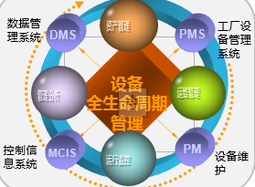


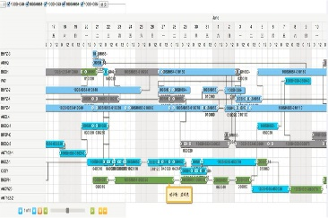

参考案例1：上海电气临港数字化工厂达到的智能制造能力
实现车间计划的准确下达至工人，并实时收集实际加工进度，改变了以往纸质工票传递、人工进行统计的传统工作方式，解决了传统制造业企业计划和实际生产的脱节
实现了从设备的购置、维修保养、设备报备进行全过程监控，从而为设备管理部门进行维修管理、故障分析提供有效的基础数据，并通过与ERP及MES系统的集成，实现设备保养计划与生产计划的联动
可视化管理
MES制造执行
APS计划排程
QMS质量管理
LMS现场物流
PMS设备管理
按不同的排产目标设定不同的约束条件，并充分考虑工艺加工逻辑、供料、产能等因素，优化多项目排产因素，提升计划排程工作效率和准确率，提高设备利用率，降低综合生产成本。
打破了传统行车调配运行模式，申请人员在系统内提前预约吊运申请，系统综合考虑吊运的先后顺序及各工位等工成本，从而对吊运任务进行最优配置，实现了工厂内部物流的高效流转
实现了质量计划、质量改进和质量成本管理，并与MES系统报工的制程检验集成，实现NCR的不符合项报告自动流转，完成了质量管理系统和采购、生产、销售等业务的无缝集成，达到对质量过程的跟踪和监控以及质量成本的准确归集。

Slide 94
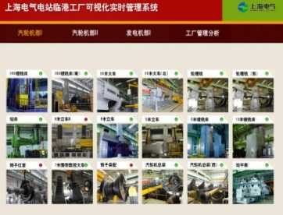

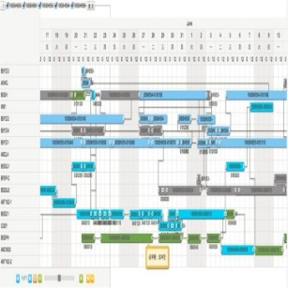
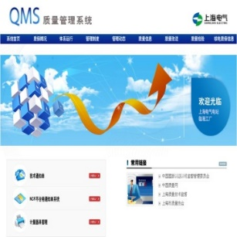
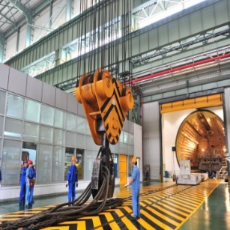
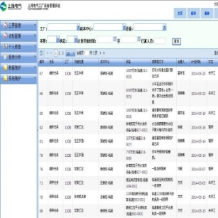
参考案例1：上海电气临港数字化工厂信息化支撑
数字化分析
可视化管理
数字化应用
MES制造执行
APS计划排程
QMS质量管理
LMS现场物流
PMS设备管理
ERP系统
销售管理
研发管理
采购管理
项目管理
生产管理
财务管理
人力资源
生产设备控制系统

Slide 95
案例总结：东方电气计划和上海电气集团信息化转型的经验和教训
信息化从分散到整合的转型是企业发展的必然要求
信息化整合目标明确，长期不懈地持续推进，才能获得成效
信息化既是一把手工程，又是全员工程，高度重视，保障有力
管理转变与信息整合紧密配合，协同推进
统分结合，以标准化为主干，平衡共性个性
面向未来，领先一步
转型经验
“最大的困难是管理机制转变”
“财务关键用户应该跟所有模块，收集分散在各处的管理需求”
“基础数据不规范是影响早期ERP应用效果的主要原因”
“强化对需求统一管理，避免疲于应付”
“定制化开发太多，维护量大，要掌握一个平衡。”
“架构设计要平衡管理诉求和业务诉求”
转型教训

Slide 96
附录2：名词解释

Slide 97
名词解释
英文 | 中文 | 解释
API | 应用程序编程接口 | 是一些预先定义的函数，目的是提供应用程序与开发人员基于某软件或硬件得以访问一组例程的能力，而又无需访问源码，或理解内部工作机制的细节。
APS | 高级计划排程 | 应用于制造型企业，作为ERP的补充，用于协调物流、开发瓶颈资源和保证交货日期。APS应用各种优化技术，并根据企业的商业目标来改进计划。包括需求和供应计划、运输和生产计划排程等各种供应链计划模块。
APM | 应用性能管理 | 致力于监控和管理应用软件性能和可用性。通过监测和诊断复杂应用程序的性能问题，来保证软件应用程序的良好运行(预期的服务)。
BOM | 物料清单 | 以数据格式来描述产品结构的文件就是物料清单，包括主要原料、中间体、辅助材料及其配方和所需数量的说明。
BBS | 电子公告牌系统 | 通过在计算机上运行服务软件，允许用户使用终端程序通过Internet来进行连接，执行下载数据或程序、上传数据、阅读新闻、与其它用户交换消息等功能。
BP | 业务伙伴 | 企业派驻到各个业务部门或事业部的人力资源管理者，主要协助各业务单元高层及经理在员工发展、人才发掘、能力培养等方面的工作。
BU | 业务单元 | 公司里不同的部门, 每个部门都是一个BUSINESS UNIT,。一般来说,就是独立完成一件事情的小组或部门,也有的指一个业务单元。BU并不代表某一个具体的子公司或者分公司,对于多业务的集团性公司来说,BU是某一类业务的集合,在该公司内部可能是以事业部或者独立子公司的形式存在的,也可能并没有形成事业部,但是作为单独的业务进行管理。
CRM | 客户关系管理 | 通过对企业业务流程的重组来整合用户信息资源，以更有效的方法来管理客户关系，在企业内部实现信息和资源的共享。
CAD | 管理软件计算机辅助设计 | 是指运用计算机软件在图形化开发界面上进行管理软件的设计，通过设计管理软件的流程结构、数据结构，最终通过计算机软件系统的自动数据加载、解析生成能够独立应用的管理软件的过程。

Slide 98
名词解释
英文 | 中文 | 解释
CPS | 信息物理系统 | 是一个综合计算、网络和物理环境的多维复杂系统，通过3C（Computer、Communication、Control）技术的有机融合与深度协作，实现大型工程系统的实时感知、动态控制和信息服务。
DCS | 分布式控制 | 相对于集中式控制系统而言的一种新型计算机控制系统，其基本思想是分散控制、集中操作、分级管理、配置灵活以及组态方便。
DMS | 文档管理系统 | DMS管理各种文档，以便在需要时能进行检索、查询、组合和输
ERP | 企业资源计划 | 整合了企业管理理念、业务流程、基础数据、人力物力、计算机硬件和软件于一体的企业资源管理系统。
ECN | 工程变更通知书 | 工厂中的任何受控资料需要变更时,以ECN形式提出.经相关单位会签批准后方可生效.即入文控中心存档..
ESB | 企业服务总线 | 中间软件的一种软件架构，它为更复杂的架构提供基本的服务。
FC | 光纤信道/网状通道 | 是一种跟ISCSI 或IDE有很大不同的接口，通常用于连接一个SCSI RAID（或其它一些比较常用的RAID类型），以满足高端工作或服务器对高数据传输率的要求。
HSB | 安健环系统 | 健康、安全与环境管理体系。
IP | 网络之间互连的协议 | 为计算机网络相互连接进行通信而设计的协议。
ISCSI | 小型计算机系统接口 | 基于 TCP/IP的协议，用来建立和管理 IP 存储设备、主机和客户机等之间的相互连接，并创建存储区域网络（SAN）。
LMS | 物流管理信息 | 由人员、计算机硬件、软件、网络通信设备及其它办公设备组成的人机交互系统,其主要功能是进行物流信息的收集、存储、传输、加工整理、维护和输出,为物流管理者及其它组织管理人员提供战略、战术及运作决策的支持,以达到组织的战略竞优,提高物流运作的效率与效益。
LAN | 局域网 | 是指在某一区域内由多台计算机互联成的计算机组,一般是方圆几千米以内.

Slide 99
名词解释
英文 | 中文 | 解释
MRO | 非生产原料性质的工业用品 | 通常是指在实际的生产过程不直接构成产品，只用于维护、维修、运行设备的物料和服务。
MES | 制造企业生产过程执行管理 | 一套面向制造企业车间执行层的生产信息化管理系统，能通过信息传递对从订单下达到产品完成的整个生产过程进行优化管理。
MDM | 移动设备管理 | 原本为个人消费者设计的智能手机和平板电脑正在不断被企业用于承载关键业务及核心应用，这就要求能够应用企业IT策略及规范管理这些设备。移动设备管理由此应运而生，目前主流的移动终端操作系统都不同程度的支持移动设备管理协议。
MRP | 物资需求计划 | 根据市场需求预测和顾客订单制定产品的生产计划，然后基于产品生成进度计划，组成产品的材料结构表和库存状况，通过计算机计算所需物料的需求量和需求时间，从而确定材料的加工进度和订货日程的一种实用技术。
NCR | 不符合项报告 | 描述不符合项的发现、性质、类别、产生原因、处置方案和验证结果的文件。
NAS | 网络附属存储 | 连接在网络上，具备资料存储功能的装置，因此也称为“网络存储器”。它是一种专用数据存储服务器。它以数据为中心，将存储设备与服务器彻底分离，集中管理数据，从而释放带宽、提高性能、降低总拥有成本、保护投资。其成本远远低于使用服务器存储，而效率却远远高于后者。
OA | 办公自动化 | 是将现代化办公和计算机技术结合起来的一种新型的办公方式。
OPC | 用于过程控制的OLE | OLE是一种面向对象的技术，利用这种技术可开发可重复使用的软件组件（COM）。OPC是一个工业标准，包括一整套接口、属性和方法的标准集，用于过程控制和制造业自动化系统。
PLM | 产品生命周期管理 | PLM作用于整个企业，遍历产品从概念到报废的全生命周期，支持与产品相关的协作研发、管理、分发和使用产品定义信息； PLM内容：基础技术和标准、信息生成、核心功能、功能性的应用以及构建在其他系统上的商业解决方案。
PMS | 设备管理体系-要求 | PMS标准为企业设备管理提供了规范及指南，标准内容涵盖了企业设备管理方针和目标，设备管理组织结构、设备管理策划及设备一生的管理过程。

Slide 100
名词解释
英文 | 中文 | 解释
PIM | 规划实施管理服务 | 管理咨询公司提供的一种保障IT规划/方案落地的服务，其目的是在业务与IT、技术与管理之间建立有效的协同机制，对项目群提供专业的管理，从整体上确保IT规划/方案目标的实现。
PLC | 可编程逻辑控制器 | 专门为在工业环境下应用而设计的数字运算操作电子系统。它采用一种可编程的存储器，在其内部存储执行逻辑运算、顺序控制、定时、计数和算术运算等操作的指令，通过数字式或模拟式的输入输出来控制各种类型的机械设备或生产过程。
Portal | 网关服务于因特网的一种WEB站点 | Portal是链路、内容和为用户可能找到的感兴趣的信息（如新闻、天气、娱乐、商业站点、聊天室等）的指南服务的集合。
QMS | 质量管理 | 在质量方面指挥和控制组织的管理体系，通常包括制定质量方针、目标以及质量策划、质量控制、质量保证和质量改进等活动。
SCM | 供应链管理 | 为减少供应链系统成本，把供应商、制造商、仓库、配送中心和渠道商等有效地组织在一起来进行的产品制造、转运、分销及销售的管理方法。
SCADA | 数据采集与监视控制 | 以计算机为基础的生产过程控制与调度自动化系统，可以对现场的运行设备进行监视和控制。
SAN | 存储区域网络 | 采用网状通道（FC）技术，通过FC交换机连接存储阵列和服务器主机，建立专用于数据存储的区域网络。SAN专注于企业级存储的特有问题。
TMS | 运输管理 | 主要在物流管理系统中，其主要功能是对物流环节中的运输环节的具体管理，包括车辆管理，在运途中货物的管理等
TCP | 传输控制协议 | 是一种面向连接的、可靠的、基于字节流的传输层通信协议.
URL | 统一资源定位符 | 统一资源定位符是对可以从互联网上得到的资源的位置和访问方法的一种简洁的表示，是互联网上标准资源的地址。互联网上的每个文件都有一个唯一的URL，它包含的信息指出文件的位置以及浏览器应该怎么处理它
VPN | 虚拟专用网络 | 在公用网络上建立专用网络，进行加密通讯。在企业网络中有广泛应用。VPN网关通过对数据包的加密和数据包目标地址的转换实现远程访问。
WBS | 工作任务分解 | 项目按一定的原则分解，即：项目→任务→工作→日常活动 ；

